Slide 1

CEN429 Güvenli Programlama · Hafta 13
Güvenlik Gereksinimleri
CEN429 Güvenli Programlama — Hafta 13
Dr. Öğr. Üyesi Uğur CORUH · 11.12.2026
RTEÜ Bilgisayar Mühendisliği · 2026-2027 Güz
Notes:
Bu hafta güvenlik gereksinimlerini okuyup kendi projemize eşlemeyi öğreniyoruz: gereksinim, durum, kanıt.

Slide 2
CEN429 Güvenli Programlama · Hafta 13
Bugün (3 saat)
Zaman | Bölüm | Ne yapılıyor
0:00–0:20 | 1 | Gereksinim nedir, iyi gereksinim nasıl yazılır?
0:20–0:50 | 2–3 | Gereksinimden kanıta izlenebilirlik; gereksinim bloğu kalıbı ve devredilen gereksinimler
0:50–1:00 | Ara
1:00–1:30 | 4 | Ortak Kriterler: TOE, ST, PP, SFR/SAR, EAL
1:30–1:50 | 5 | FIPS 140-3 ve kriptografik modül doğrulaması
1:50–2:00 | Ara
2:00–2:25 | 6 | ETSI, GSMA, EMVCo, PCI MPoC, OWASP MASVS
2:25–2:50 | 7–8 | Gereksinimleri plana ve varlık yönetimine aktarmak; dersin gereksinim aileleri — uyum matrisi etkinliği
2:50–3:00 | 9+ | Proje adımı (S14, S17), kendini sınama
Öğrenme çıktıları (ÖÇ.5, 7): iyi bir güvenlik gereksinimini kötüsünden ayırmak · izlenebilirlik/uyum matrisi kurmak · CC, FIPS, ETSI, EMVCo, PCI, MASVS'in ne istediğini karşılaştırmak
RTEÜ Bilgisayar Mühendisliği · 2026-2027 Güz
2
Notes:
Bu hafta güvenlik gereksinimlerini okuyup kendi projemize eşlemeyi öğreniyoruz: gereksinim → önlem → doğrulama → kanıt. Sıfır ön bilgi; her terimi tanımlayacağız.

Slide 3
CEN429 Güvenli Programlama · Hafta 13
Önceki haftalardan gelenler
• Varlık, tehdit ve uygulama koruma planı — bir yazılımın güvenliğini yöneten yazılı plan: kapsam, mimari, varlıklar, tehditler, karşı önlemler, doğrulama, kalan risk; her varlığın nerede durduğu, ne zaman oluşup silindiği ve hangi korumayı (C/I) gerektirdiği bir varlık tablosunda listelenir (Hafta 1)
• Bağımsız değerlendirme, bulgu ve kanıt — bir ürünün geliştiricisi değil bağımsız bir laboratuvarın kanıta dayalı yürüttüğü değerlendirme süreci; değerlendiricinin belgelediği her eksiklik bir bulgudur (Hafta 12)
Bu hafta: varlık tablosunu her gereksinime bağlıyoruz, bağımsız değerlendirme disiplinini "gereksinimden kanıta izlenebilirlik zinciri" olarak kullanıyoruz — çıktı, projenizin uyum matrisi (S17) ve devredilenler (S14).
RTEÜ Bilgisayar Mühendisliği · 2026-2027 Güz
3

Slide 4
CEN429 Güvenli Programlama · Hafta 13
Bu haftanın kavramları
Her terim, gövdede ilk geçtiği yerde tanımlanır; burada yalnız nerede olduğunu işaretliyoruz.
Kavram | Nerede
Gereksinim | Bölüm 1
Üç tür gereksinim | Bölüm 1
İyi ve kötü gereksinim | Bölüm 1
İzlenebilirlik | Bölüm 2
Uyum matrisi | Bölüm 2
Gereksinim durumları | Bölüm 2
Devredilen gereksinim | Bölüm 3
Ortak Kriterler (CC) | Bölüm 4
TOE, ST, PP | Bölüm 4
SFR, SAR, EAL | Bölüm 4
FIPS 140-3 | Bölüm 5
Sektör standartları | Bölüm 6
RTEÜ Bilgisayar Mühendisliği · 2026-2027 Güz
4

Slide 5
CEN429 Güvenli Programlama · Hafta 13
1. İyi gereksinim nasıl yazılır?
RTEÜ Bilgisayar Mühendisliği · 2026-2027 Güz
5

Slide 6
CEN429 Güvenli Programlama · Hafta 13
Kısa tarihçe (1) — temel standartlar
• 1983/1985 — TCSEC (Orange Book), ABD Savunma Bakanlığı'nın gereksinim düzeylerine ilk girişimi
• 1984/1998 — IEEE 830, herhangi bir yazılım gereksinim belirtimini nasıl yazacağını anlatır → yerini ISO/IEC/IEEE 29148'e bırakır (2011)
• 1991 — ITSEC, Avrupa'nın kendi değerlendirme ölçütü (TCSEC'e paralel)
Gereksinim mühendisliği güvenlik sertifikasyonundan daha eskidir — güvenlik yalnız "ve bunu bağımsız kanıtla" ekler.
RTEÜ Bilgisayar Mühendisliği · 2026-2027 Güz
6

Slide 7
CEN429 Güvenli Programlama · Hafta 13
Kısa tarihçe (2) — sertifikasyon ve sektör standartları
• 1994 → 1998 → 1999 — Ortak Kriterler v1.0 → v2.0 → ISO/IEC 15408 (bugün de gözden geçiriliyor: CC:2022)
• 1994 → 2001 → 2019 — FIPS 140-1 → 140-2 → 140-3, kriptografik modül gereksinimleri
• 2004 — PCI DSS (ödeme) · 2009 — OWASP ASVS (web) · 2016 — OWASP MASVS (mobil)
Değişmeyen ilke: gereksinim ölçülebilir ve izlenebilir olmalı; kanıtsız "karşılandı" geçersizdir.
RTEÜ Bilgisayar Mühendisliği · 2026-2027 Güz
7

Slide 8
CEN429 Güvenli Programlama · Hafta 13
Gereksinim (requirement) nedir?
• Gereksinim: sistemin karşılaması gereken bir koşul.
• Güvenlik gereksinimi: bir güvenlik koşulu.
• İyi gereksinim doğrulanabilir (test edilebilir).
RTEÜ Bilgisayar Mühendisliği · 2026-2027 Güz
8

Slide 9
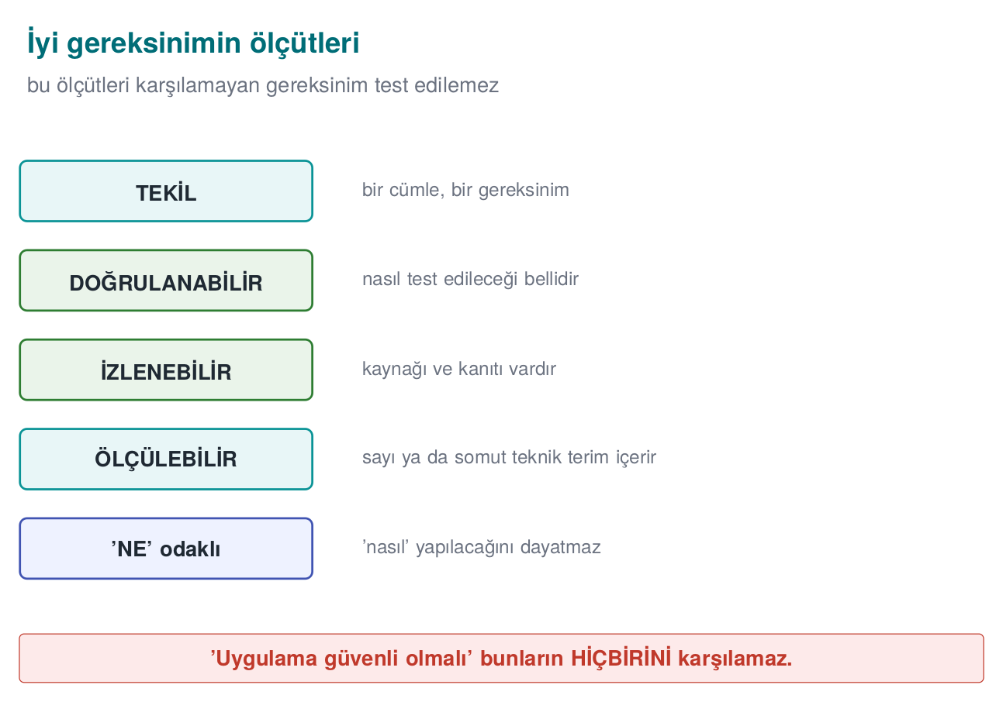
CEN429 Güvenli Programlama · Hafta 13
İyi gereksinim ölçütleri — şema
RTEÜ Bilgisayar Mühendisliği · 2026-2027 Güz
9

Slide 10
CEN429 Güvenli Programlama · Hafta 13
Üç tür (hatırlatma)
Tür | Soru | Örnek
İşlevsel | Hangi güvenlik işlevi? | Hassas veri AEAD ile korunur
Güvence | Doğru mu yapıldı? | Statik analiz + test raporu
Süreç | Kurum nasıl çalışır? | Her değişiklik incelenir
RTEÜ Bilgisayar Mühendisliği · 2026-2027 Güz
10

Slide 11
CEN429 Güvenli Programlama · Hafta 13
İyi gereksinim ölçütleri
• Doğrulanabilir: test edilebilir mi?
• Tekil: tek bir şey mi söylüyor?
• Ölçülebilir: somut mu?
• Gerçekçi: uygulanabilir mi?
RTEÜ Bilgisayar Mühendisliği · 2026-2027 Güz
11

Slide 12
CEN429 Güvenli Programlama · Hafta 13
Kötü → iyi (1)
• Kötü: "Uygulama güvenli olmalıdır."
• İyi: "Sürüm derlemesi yığın koruyucu, PIE ve tam RELRO ile üretilmelidir."
Neden iyi? Test edilebilir (checksec).
RTEÜ Bilgisayar Mühendisliği · 2026-2027 Güz
12

Slide 13
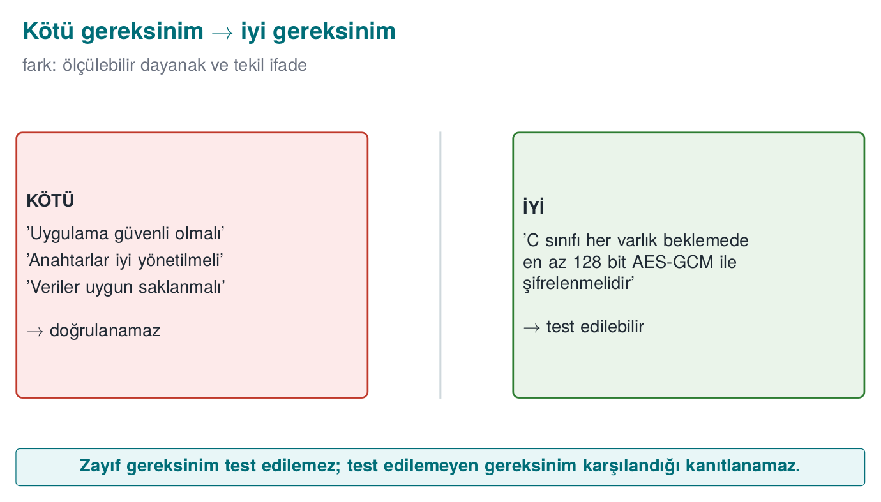
CEN429 Güvenli Programlama · Hafta 13
Kötü → iyi gereksinim — şema
RTEÜ Bilgisayar Mühendisliği · 2026-2027 Güz
13

Slide 14
CEN429 Güvenli Programlama · Hafta 13
Kötü → iyi (2)
• Kötü: "Veriler şifrelenmelidir."
• İyi: "C sınıfı her varlık beklemede ≥128 bit düzeyinde AEAD ile şifrelenmelidir."
Neden iyi? Hangi veri, hangi düzey, hangi yöntem belli.
RTEÜ Bilgisayar Mühendisliği · 2026-2027 Güz
14

Slide 15
CEN429 Güvenli Programlama · Hafta 13
Kötü → iyi (3)
• Kötü: "Anahtarlar iyi yönetilmelidir."
• İyi: "(1) Her anahtarın amacı, kripto-periyodu ve imhası belgelenir. (2) İş bitince bellekten silinir."
Tekil, doğrulanabilir maddeler.
RTEÜ Bilgisayar Mühendisliği · 2026-2027 Güz
15

Slide 16
CEN429 Güvenli Programlama · Hafta 13
İşlenmiş örnek · kötü gereksinimi iyileştirmek
Başlangıç cümlesi (gerçek bir taslaktan):
"Uygulama, kullanıcı verilerini korumalıdır."
Bu cümleyi altı adımda iyi bir gereksinime dönüştüreceğiz; her adımda önce/sonra ve neden değişti.
RTEÜ Bilgisayar Mühendisliği · 2026-2027 Güz
16

Slide 17
CEN429 Güvenli Programlama · Hafta 13
Adım 1 — Belirsiz kelimeleri işaretleyin
• Önce: "Uygulama, kullanıcı verilerini korumalıdır."
• Belirsiz kelimeler: "kullanıcı verileri" (hangi veri?), "korumalıdır" (neye karşı, hangi düzeyde?).
• Neden değişti: değerlendirici bu cümleyi okuyunca test edecek hiçbir şey bulamaz.
RTEÜ Bilgisayar Mühendisliği · 2026-2027 Güz
17

Slide 18
CEN429 Güvenli Programlama · Hafta 13
Adım 2 — Varlık tablosuna bağlayın
• Sonra: "Yerel veritabanındaki C sınıfı alanlar korunmalıdır."
• Neden değişti: "kullanıcı verileri" tek şey değil; varlık tablosunda (1. hafta) ayrı satırlardır — oturum belirteci, profil, ödeme jetonu... her biri farklı sınıfta.
• Hâlâ "korunmalı" ölçülemez → sıradaki adım.
RTEÜ Bilgisayar Mühendisliği · 2026-2027 Güz
18

Slide 19
CEN429 Güvenli Programlama · Hafta 13
Adım 3 — Koruma hedefini netleştirin
• Sonra: "...C sınıfı alanların gizliliği ve bütünlüğü korunmalıdır."
• Neden değişti: tehdit modeli hem "dosyayı okuma" (gizlilik) hem "dosyayı değiştirme" (bütünlük) riskini gösteriyor; ikisi de aynı anda gerekli.
RTEÜ Bilgisayar Mühendisliği · 2026-2027 Güz
19

Slide 20
CEN429 Güvenli Programlama · Hafta 13
Adım 4 — Ölçülebilir teknik kriter ekleyin
• Sonra: "...kimlik doğrulamalı şifrelemeyle (AEAD) korunmalıdır."
• Neden değişti: 9. hafta kuralı — gizlilik ve bütünlük aynı anda isteniyorsa doğru araç sınıfı AEAD'dir; hâlâ belirli bir kütüphane adı verilmiyor.
RTEÜ Bilgisayar Mühendisliği · 2026-2027 Güz
20

Slide 21
CEN429 Güvenli Programlama · Hafta 13
Adım 5 — Durum ve zorunluluk sözcüğünü ekleyin
• Sonra: "Beklemedeki C sınıfı hassas veri, kimlik doğrulamalı şifrelemeyle (AEAD) korunmalıdır." (MUST)
• Neden değişti: veri burada beklemede (disk üzerinde); "-malıdır" seçildi çünkü tehdide karşı vazgeçilmez bir koşul — "-abilir" olsaydı isteğe bağlı sayılırdı.
RTEÜ Bilgisayar Mühendisliği · 2026-2027 Güz
21

Slide 22
CEN429 Güvenli Programlama · Hafta 13
Adım 6 — Kimlik verin ve tehdide bağlayın
• Sonra (son hâl): CEN429-DR-01 — "Beklemedeki C sınıfı hassas veri, kimlik doğrulamalı şifrelemeyle (AEAD) korunmalıdır." (Tehdit: T-03, "cihazı ele geçiren saldırgan veritabanı dosyasını okur/değiştirir".)
• Neden değişti: kimliksiz bir gereksinim izlenebilirlik zincirine hiç girmez.
RTEÜ Bilgisayar Mühendisliği · 2026-2027 Güz
22

Slide 23
CEN429 Güvenli Programlama · Hafta 13
Altı adım · hangi belirsizliği giderdi?
Adım | Giderdiği belirsizlik
1 | Belirsiz kelimeyi işaretlemek
2 | Hangi veri (varlık tablosu)
3 | Hangi hedef (gizlilik/bütünlük)
4 | Hangi araç sınıfı (AEAD)
5 | Hangi durum, hangi zorunluluk
6 | Kimlik ve tehdit bağı
Biri eksik kalırsa gereksinim yine tartışmaya açık kalır; değerlendirici geri gönderir.
RTEÜ Bilgisayar Mühendisliği · 2026-2027 Güz
23

Slide 24
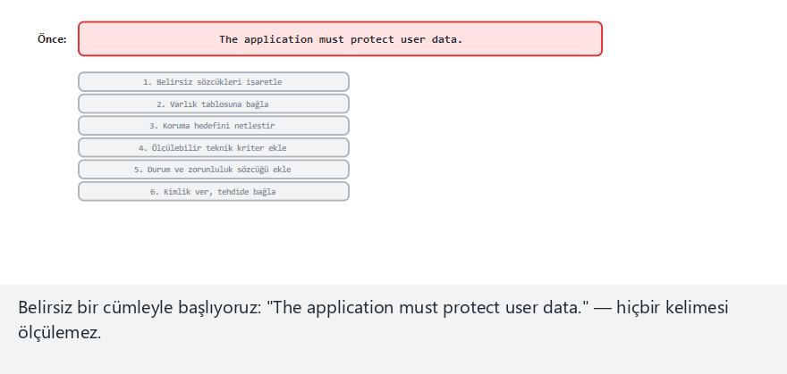
CEN429 Güvenli Programlama · Hafta 13
Bir gereksinimin yaşamı (animasyon)
RTEÜ Bilgisayar Mühendisliği · 2026-2027 Güz
24
Notes:
"Uygulama kullanıcı verisini korumalıdır." cümlesi üzerinde altı adımı canlı çalıştırın — her adımda hangi kelimenin eklendiğini izleyin.

Slide 25
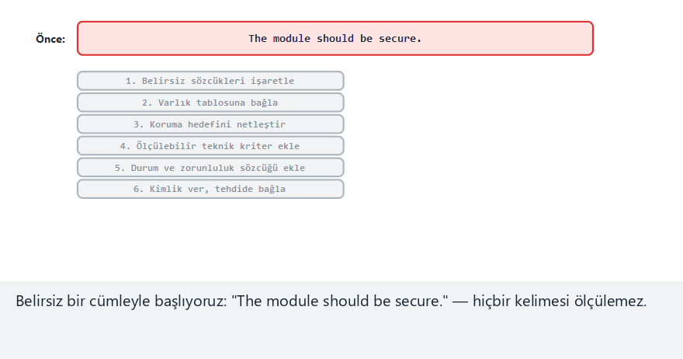
CEN429 Güvenli Programlama · Hafta 13
Bir gereksinimin yaşamı — uç durum: tek kelimelik belirsizlik
RTEÜ Bilgisayar Mühendisliği · 2026-2027 Güz
25
Notes:
çok kısa bir cümle bile altı adımın tamamını gerektirir — tek bir belirsiz kelime onu test edilemez kılmaya yeter.

Slide 26
CEN429 Güvenli Programlama · Hafta 13
İkinci ve üçüncü örnekler
• İkinci örnek (hız testi): "Hızlı ve güvenli olmalıdır" → iki ayrı gereksinim tek cümlede. Aynı altı adımdan geçirilince: CEN429-ID-04 — "Her oturum açma denemesi sunucu tarafında doğrulanmalıdır; istemci tarafı kontrolü tek başına yeterli kabul edilmemelidir."
• Üçüncü örnek (süreç): "Kod incelemesi yapılmalıdır." → Hangi değişiklik? Kim inceleyecek? Ne zaman? İyi hâli: "Her değişiklik, ana dala birleştirilmeden önce, yazan geliştirici dışında en az bir kişi tarafından incelenmeli ve onay sürüm kontrol sisteminde kayıt altına alınmalıdır."
RTEÜ Bilgisayar Mühendisliği · 2026-2027 Güz
26

Slide 27
CEN429 Güvenli Programlama · Hafta 13
Bölüm 1'in kuralı ve zorunluluk sözcükleri
• Gereksinim sütununa ne istendiğini yazın; nasıl karşıladığınızı ayrı bir önlem cümlesine yazın.
• Sık hata: "Gereksinim: AES-256-GCM kullanılmalıdır." → bu bir önlem, gereksinim değil; doğrusu "...AEAD ile korunmalıdır" (gereksinim) + "AES-256-GCM, S7.2" (önlem).
• Gereksinim metninde araç sınıfını (AEAD, CSPRNG, TLS 1.2+) yazın; belirli kütüphane/sürüm adını önleme koyun.
• -malıdır (MUST): zorunlu, karşılanmazsa doğrudan bulgu. -malı (SHOULD): güçlü öneri, gerekçe gerekir. -abilir (MAY): isteğe bağlı, bulgu değil.
RTEÜ Bilgisayar Mühendisliği · 2026-2027 Güz
27

Slide 28
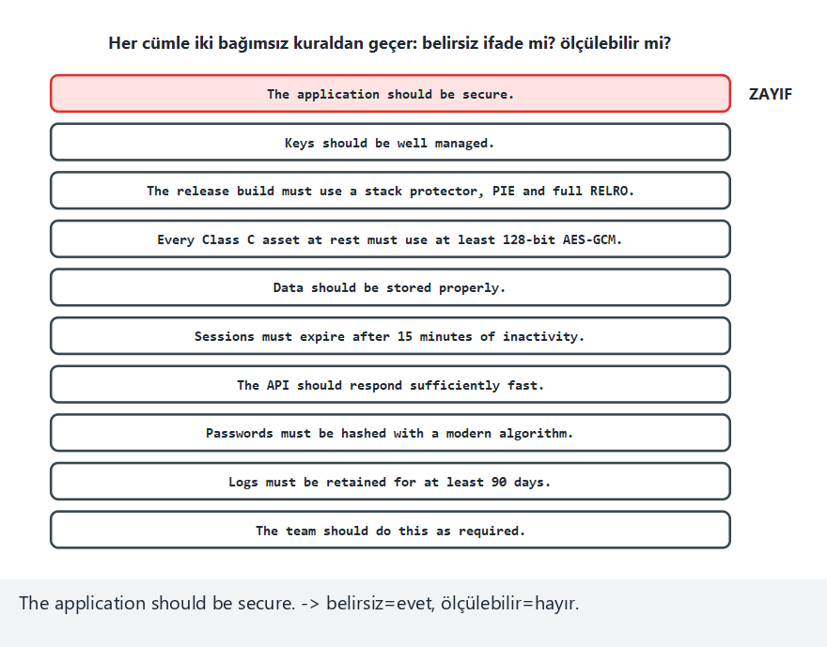
CEN429 Güvenli Programlama · Hafta 13
Gereksinim kalitesi denetleyicisi (animasyon)
RTEÜ Bilgisayar Mühendisliği · 2026-2027 Güz
28
Notes:
bu, `02-requirement-quality` demo aracı — örnek cümlelerde hangi kuralın (belirsiz ifade, ölçülebilir dayanak yok) ateşlendiğini izleyin.

Slide 29
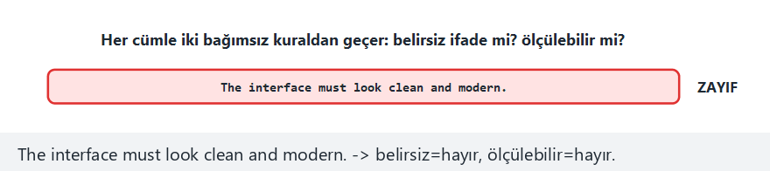
CEN429 Güvenli Programlama · Hafta 13
Gereksinim kalitesi denetleyicisi — uç durum: tek cümle, tek kural
RTEÜ Bilgisayar Mühendisliği · 2026-2027 Güz
29
Notes:
belirsiz değil ama sayı ya da somut teknik terim yok — yalnız "ölçülebilir dayanak yok" kuralı bile yetiyor.

Slide 30
CEN429 Güvenli Programlama · Hafta 13
2. Gereksinimden kanıta: izlenebilirlik
RTEÜ Bilgisayar Mühendisliği · 2026-2027 Güz
30

Slide 31
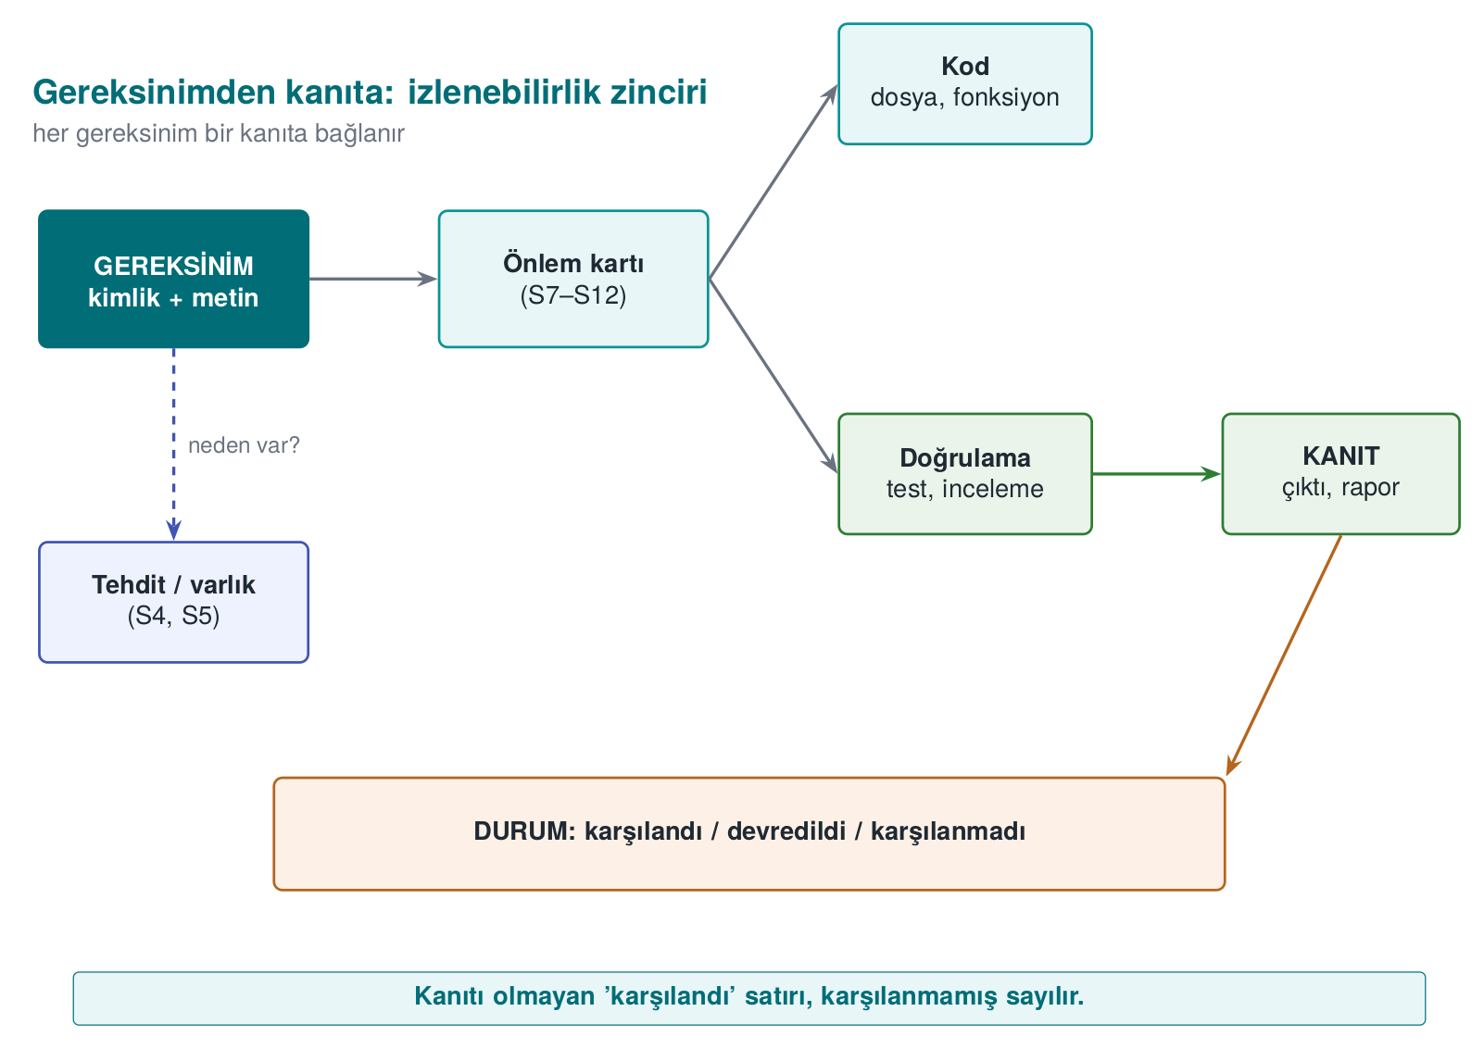
CEN429 Güvenli Programlama · Hafta 13
Zincir
Her gereksinim bu zincirle bir kanıta bağlanmalı.
RTEÜ Bilgisayar Mühendisliği · 2026-2027 Güz
31

Slide 32
CEN429 Güvenli Programlama · Hafta 13
Durum ve karar kelimeleri — özet
Kelime | Ne zaman kullanılır | Yanında ne yazılmalı
Karşılandı | Ürün gereksinimi kendisi sağlıyor | Önlem + doğrulama + kanıt
Devredildi | Başka bir taraf sağlıyor | Kime + neden + nasıl
Karşılanmadı | Uygulanır ama henüz sağlanmıyor | Kalan risk + planlanan düzeltme
Uygulanmaz | Ürüne hiç uygulanmıyor | Gerekçe
-malıdır (MUST) | Zorunlu | Karşılanmazsa doğrudan bulgu
-malı (SHOULD) | Güçlü öneri | Karşılanmazsa yazılı gerekçe
RTEÜ Bilgisayar Mühendisliği · 2026-2027 Güz
32

Slide 33
CEN429 Güvenli Programlama · Hafta 13
İzlenebilirlik neden önemli?
• Değerlendirici "bu gereksinim nerede?" diye sorar.
• İzlenebilirlik yoksa: her şeyi baştan aramak.
• Varsa: matristen doğrudan bulunur.
RTEÜ Bilgisayar Mühendisliği · 2026-2027 Güz
33

Slide 34
CEN429 Güvenli Programlama · Hafta 13
İzlenebilirlik örneği
Gereksinim | Önlem | Doğrulama | Kanıt
Veri AEAD ile | AES-GCM | Birim testi | Test çıktısı
Sürüm korumaları | Bayraklar | checksec | Koruma tablosu
RTEÜ Bilgisayar Mühendisliği · 2026-2027 Güz
34

Slide 35
CEN429 Güvenli Programlama · Hafta 13
İki yön
• İleri: gereksinim → nerede karşılandı?
• Geri: bu kod/test → hangi gereksinimi karşılıyor?
• İyi matris iki yönde de izlenebilir.
RTEÜ Bilgisayar Mühendisliği · 2026-2027 Güz
35

Slide 36
CEN429 Güvenli Programlama · Hafta 13
⚠️ Kanıtsız "karşılandı"
• Matriste "karşılandı" ama kanıt yoksa...
• Değerlendirici gözünde karşılanmamış sayılır.
• İlk bulgulardan biri olur.
RTEÜ Bilgisayar Mühendisliği · 2026-2027 Güz
36

Slide 37
CEN429 Güvenli Programlama · Hafta 13
İşlenmiş örnek · uçtan uca zincir
Zincirin nasıl kurulduğunu tek bir varlık üzerinden başından sonuna dolduralım: kullanıcının oturum belirteci.
Altı halka: varlık → tehdit → gereksinim → önlem → doğrulama → kanıt.
RTEÜ Bilgisayar Mühendisliği · 2026-2027 Güz
37

Slide 38
CEN429 Güvenli Programlama · Hafta 13
1. Varlık
Alan | Değer
Varlık | Kullanıcının oturum belirteci (session token)
Konum | İstemci belleği; her istekte HTTP başlığında taşınır
Sınıf | C (gizlilik)
Yaşam döngüsü | Açılışta üretilir → her istekte kullanılır → çıkışta/zaman aşımında geçersiz kılınır
RTEÜ Bilgisayar Mühendisliği · 2026-2027 Güz
38

Slide 39
CEN429 Güvenli Programlama · Hafta 13
2. Tehdit
• Ağ üzerinde konumlanan bir saldırgan (ör. aynı halka açık Wi-Fi), şifrelenmemiş bağlantıdan belirteci dinleyip yakalayabilir.
• Yakaladığı belirteçle kendi isteklerinde kullanarak kullanıcı gibi davranabilir.
• STRIDE: Spoofing + Information Disclosure (1. hafta terminolojisi).
RTEÜ Bilgisayar Mühendisliği · 2026-2027 Güz
39

Slide 40
CEN429 Güvenli Programlama · Hafta 13
3. Gereksinim
Varlık → tehdit → hedef (gizlilik+kimlik) → araç sınıfı → durum → zorunluluk zinciri kısaca tekrar uygulanır:
CEN429-DT-01 — "Oturum belirteci yalnız TLS 1.2 ve üzeri, sunucu sertifikası doğrulanmış bir kanaldan taşınmalıdır."
RTEÜ Bilgisayar Mühendisliği · 2026-2027 Güz
40

Slide 41
CEN429 Güvenli Programlama · Hafta 13
4. Önlem
Kılavuzun S10.3 "Aktarım güvenliği" bölümü:
"İstemci, sunucuya her bağlantıda TLS 1.2+ el sıkışması yapar; sertifika zinciri ve ana bilgisayar adı doğrulanır (bkz. Hafta 10). Kanal kurulmadan hiçbir istek gönderilmez."
RTEÜ Bilgisayar Mühendisliği · 2026-2027 Güz
41

Slide 42
CEN429 Güvenli Programlama · Hafta 13
5. Doğrulama
Güvenlik testi ekibi bir MITM (ortadaki adam) aracıyla bağlantıya araya girmeye çalışır:
• Geçersiz/kendinden imzalı sertifika sunulunca bağlantının reddedildiğini doğrular.
• Düz metin (TLS'siz) bağlantı denemesinin reddedildiğini doğrular.
RTEÜ Bilgisayar Mühendisliği · 2026-2027 Güz
42

Slide 43
CEN429 Güvenli Programlama · Hafta 13
6. Kanıt
• Test aracının günlük çıktısı: mitm_test_2026-11-03.log
• CI çalıştırma kaydı: #617
• TLS handshake paket dökümü: handshake.pcapng
• evidence/week13/ klasöründe saklanır, matriste bu dosya adlarıyla referans verilir.
RTEÜ Bilgisayar Mühendisliği · 2026-2027 Güz
43

Slide 44
CEN429 Güvenli Programlama · Hafta 13
Zincirin dolu satırı
Kimlik | Gereksinim | Durum | Önlem | Doğrulama | Kanıt
CEN429-DT-01 | Oturum belirteci TLS 1.2+, sertifika doğrulanarak taşınmalı | Karşılandı | S10.3 | MITM testi: geçersiz sertifika/düz metin reddedilir | mitm_test_2026-11-03.log, CI #617, handshake.pcapng
Bir halka eksik olsaydı: varlık yoksa "hangi veri" belirsiz kalır, tehdit yoksa gereksinim keyfi görünür, önlem yoksa iddia desteksiz kalır, doğrulama yoksa "nasıl test edildi" cevapsız kalır, kanıt yoksa satır ilk bulgu olur.
RTEÜ Bilgisayar Mühendisliği · 2026-2027 Güz
44

Slide 45
CEN429 Güvenli Programlama · Hafta 13
"Karşılanmadı" durumunun tam zinciri
Halka | Karşılandı (DT-01) | Karşılanmadı (DT-04)
Gereksinim | Oturum belirteci TLS ile taşınır | Sunucu sertifikası sabitlenmeli
Durum | Karşılandı | Karşılanmadı
Önlem | S10.3 | — (henüz yok)
Doğrulama | MITM testi geçti | —
Kanıt | Test günlüğü | Kalan risk: S16.4'e yazılır
"Karşılanmadı"da önlem/doğrulama boş kalabilir ama kanıt (kalan riskin nerede belgelendiği) boş kalamaz.
RTEÜ Bilgisayar Mühendisliği · 2026-2027 Güz
45

Slide 46
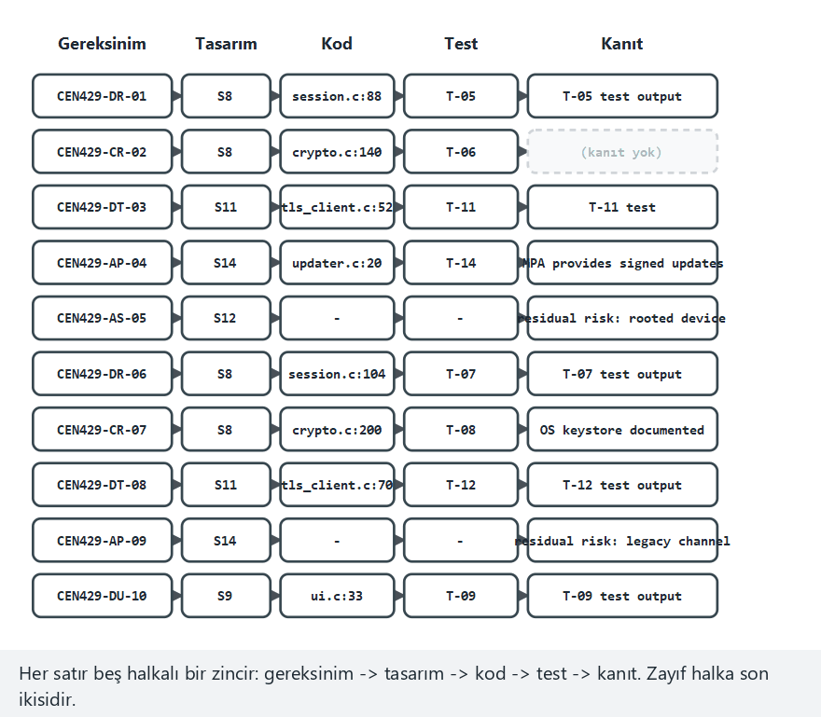
CEN429 Güvenli Programlama · Hafta 13
İzlenebilirlik zinciri (animasyon)
RTEÜ Bilgisayar Mühendisliği · 2026-2027 Güz
46
Notes:
gerçek compliance_matrix.c kuralı — kanıt sütunu boş bir "karşılandı" ya da "devredildi" satırı boşluktur, satır satır taranır.

Slide 47
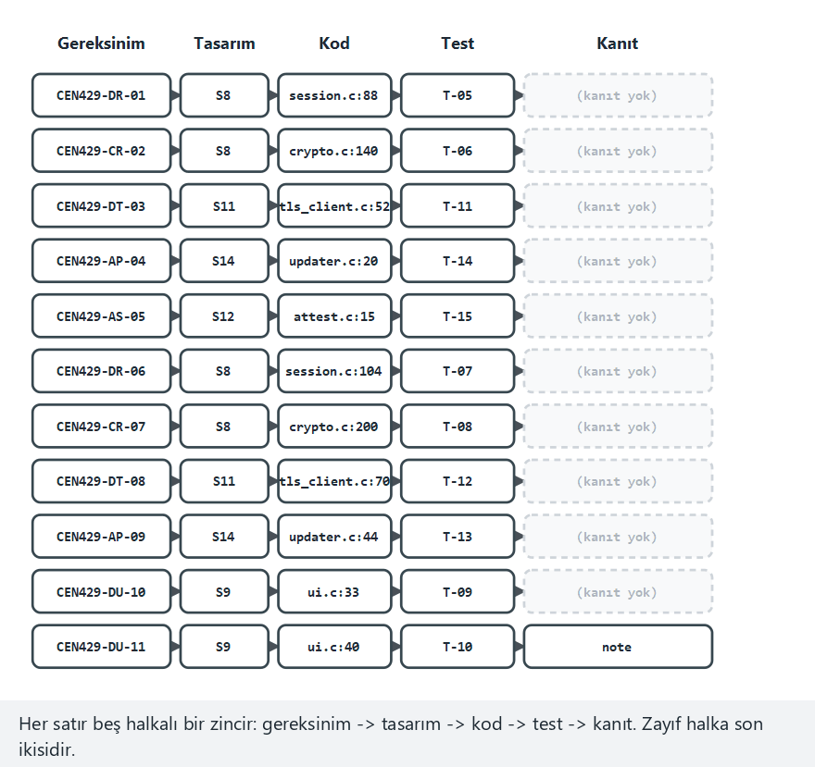
CEN429 Güvenli Programlama · Hafta 13
İzlenebilirlik zinciri — uç durum: her satır boşluklu
RTEÜ Bilgisayar Mühendisliği · 2026-2027 Güz
47
Notes:
bilerek gerçekçi olmayan bir matris — bulgu mesajının her satırda tekrarlanma desenini gösterir.

Slide 48
CEN429 Güvenli Programlama · Hafta 13
Bölüm 2'nin kuralı
• Her "karşılandı" satırının kanıt sütununda bulunabilir, adlandırılmış bir referans olmalı: dosya adı, CI numarası, test raporu bölümü.
• "Var", "test edildi" kanıt değil, kanıt vaadidir.
• Değerlendiricinin en sık yazdığı bulgu: kanıtsız "karşılandı".
RTEÜ Bilgisayar Mühendisliği · 2026-2027 Güz
48

Slide 49
CEN429 Güvenli Programlama · Hafta 13
Bölüm 1–2 — kısa sınama
1. İyi gereksinimin dört ölçütü?
2. "Uygulama güvenli olmalı" neden kötü?
3. İzlenebilirlik zinciri nedir?
RTEÜ Bilgisayar Mühendisliği · 2026-2027 Güz
49
Notes:
Sonra gereksinim bloğu ve devredilenler.

Slide 50
CEN429 Güvenli Programlama · Hafta 13
Bölüm 1–2 — cevaplar
1. Belirli · ölçülebilir/doğrulanabilir · tekil · izlenebilir (gerçekçi, atomik).
2. Belirsiz ve ölçülemez; "güvenli"nin tanımı yok → test edilemez, herkes farklı anlar.
3. Tehdit/standart → gereksinim → tasarım/kod → test/kanıt. Her gereksinim bir kaynağa ve bir kanıta iki yönlü bağlanır.
RTEÜ Bilgisayar Mühendisliği · 2026-2027 Güz
50

Slide 51
CEN429 Güvenli Programlama · Hafta 13
3. Gereksinim bloğu ve devredilenler
RTEÜ Bilgisayar Mühendisliği · 2026-2027 Güz
51

Slide 52
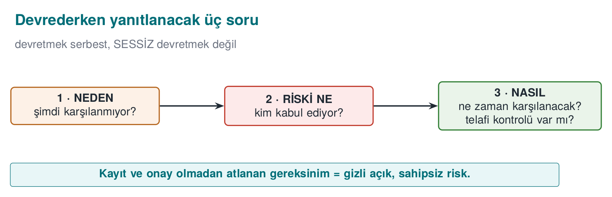
CEN429 Güvenli Programlama · Hafta 13
Devretme üç soru — şema
RTEÜ Bilgisayar Mühendisliği · 2026-2027 Güz
52

Slide 53
CEN429 Güvenli Programlama · Hafta 13
Gereksinim bloğu kalıbı
Her gereksinim bir blok olarak yazılır:
• Kimlik: benzersiz numara (ör. CEN429-DU-01)
• Metin: ne isteniyor (tekil, ölçülebilir)
• Durum: karşılandı / devredildi / karşılanmadı
• Karşılama: nasıl karşılandı
• Doğrulama + kanıt
RTEÜ Bilgisayar Mühendisliği · 2026-2027 Güz
53

Slide 54
CEN429 Güvenli Programlama · Hafta 13
Örnek blok
CEN429-DU-01
Metin: Yerel DB'deki C sınıfı veri AEAD ile şifrelenir.
Durum: Karşılandı
Karşılama: AES-256-GCM, anahtar TEE'de
Doğrulama: T-05 birim testi
Kanıt: test çıktısı, S16
RTEÜ Bilgisayar Mühendisliği · 2026-2027 Güz
54

Slide 55
CEN429 Güvenli Programlama · Hafta 13
Neden blok?
• Her gereksinim aynı yapıda → karşılaştırılabilir.
• Değerlendirici hızlı okur.
• Uyum matrisi bu bloklardan üretilir.
RTEÜ Bilgisayar Mühendisliği · 2026-2027 Güz
55

Slide 56
CEN429 Güvenli Programlama · Hafta 13
Devredilen gereksinim nedir?
• Bir bileşen bir gereksinimi kendisi karşılayamıyor.
• Sorumluluğu üst uygulamaya/OS'a/donanıma devreder.
• Bu bir kaçış değil, açık bir sözleşmedir.
RTEÜ Bilgisayar Mühendisliği · 2026-2027 Güz
56

Slide 57
CEN429 Güvenli Programlama · Hafta 13
Devrederken üç soru
Devredilen her gereksinimde yaz:
• Kime? (üst uygulama / OS / donanım)
• Neden? (neden bu bileşen karşılayamıyor)
• Nasıl? (karşı taraf nasıl karşılayacak)
RTEÜ Bilgisayar Mühendisliği · 2026-2027 Güz
57

Slide 58
CEN429 Güvenli Programlama · Hafta 13
Devredilen · örnek
CEN429-AP-03: Güvenli kurulum ve güncelleme
Durum: Devredildi
Kime: Üst mobil uygulama (MPA)
Neden: SDK dağıtım kanalına sahip değil
Nasıl: MPA imzalı güncelleme + sürüm denetimi sağlar
RTEÜ Bilgisayar Mühendisliği · 2026-2027 Güz
58

Slide 59
CEN429 Güvenli Programlama · Hafta 13
⚠️ Sessiz devretme yok
• Bir gereksinimi karşılamıyor ve yazmıyorsanız → eksik.
• Devretme belgelenmeli; aksi halde "karşılanmadı" sayılır.
• S14 bölümü tam bunun için.
RTEÜ Bilgisayar Mühendisliği · 2026-2027 Güz
59

Slide 60
CEN429 Güvenli Programlama · Hafta 13
Karşılandı mı, devredildi mi?
Durum | Anlamı
Karşılandı | Ürün sağlar (kanıtla)
Devredildi | Başka taraf sağlar (kime/neden/nasıl)
Karşılanmadı | Henüz yok (kalan risk)
RTEÜ Bilgisayar Mühendisliği · 2026-2027 Güz
60

Slide 61
CEN429 Güvenli Programlama · Hafta 13
İşlenmiş örnek · bloğu doldurmak (Karşılandı)
Bu, 2. bölümdeki CEN429-DR-01 zincirinin kılavuza yazılmış hâlidir:
CEN429-DRevidence/week13/test_butunluk_ci482.log.
RTEÜ Bilgisayar Mühendisliği · 2026-2027 Güz
61

Slide 62
CEN429 Güvenli Programlama · Hafta 13
Aynı kalıp · Devredildi
CEN429-AP
Devredilen blok da Karşılama alanına sahiptir — ama "karşı taraf nasıl yapmalı, biz neden yapmıyoruz" sorusunu cevaplar.
RTEÜ Bilgisayar Mühendisliği · 2026-2027 Güz
62

Slide 63
CEN429 Güvenli Programlama · Hafta 13
Aynı kalıp · Karşılanmadı
CEN429-DT
"Karşılanmadı" bloğu Karşılama yerine Durum ve Kalan risk alanlarını doldurur.
RTEÜ Bilgisayar Mühendisliği · 2026-2027 Güz
63

Slide 64
CEN429 Güvenli Programlama · Hafta 13
Blok alanlarının görevi
• Başlık satırı ([Aile] Kimlik — Durum): değerlendiricinin gözünü hızlıca nereye götüreceğini söyler.
• Gereksinim satırı: standarttan/tehditten gelen "ne"yi tekrarlar, yeniden yorumlanmaz.
• Karşılama: "nasıl"ı somut dosya/bölüm adlarıyla anlatır.
• Doğrulama + Kanıt: izlenebilirlik zincirinin son iki halkası.
RTEÜ Bilgisayar Mühendisliği · 2026-2027 Güz
64

Slide 65
CEN429 Güvenli Programlama · Hafta 13
Donanım devretmesi ve Bölüm 3'ün kuralı
• Güvenli eleman/TEE varsa: gereksinim donanıma devredilebilir.
• Güvenli eleman yoksa: devredilemez — devredilecek taraf yok; ürün yazılım tabanlı önlem almalı ya da "karşılanmadı" + kalan risk yazmalı. "Donanıma devredildi" yazmak burada geçersiz devretmedir.
• Kural: karşılama metni her zaman somut bir referansla bitmeli; devretmeden önce karşı tarafın gerçekten karşılayabileceğini doğrulayın.
RTEÜ Bilgisayar Mühendisliği · 2026-2027 Güz
65

Slide 66
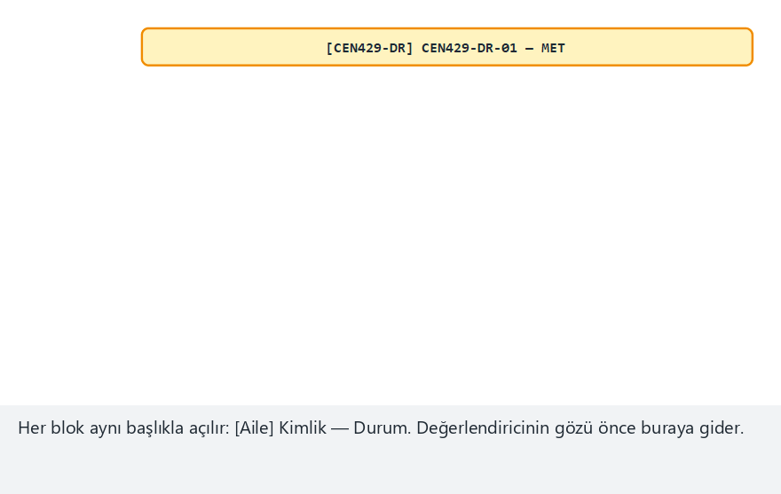
CEN429 Güvenli Programlama · Hafta 13
Gereksinim bloğu (animasyon)
RTEÜ Bilgisayar Mühendisliği · 2026-2027 Güz
66
Notes:
aynı [Aile] Kimlik — Durum bloğunu bir karşılandı ve bir devredildi gereksinim için doldurun; üç devir sorusunun bir bir cevaplandığını izleyin.

Slide 67
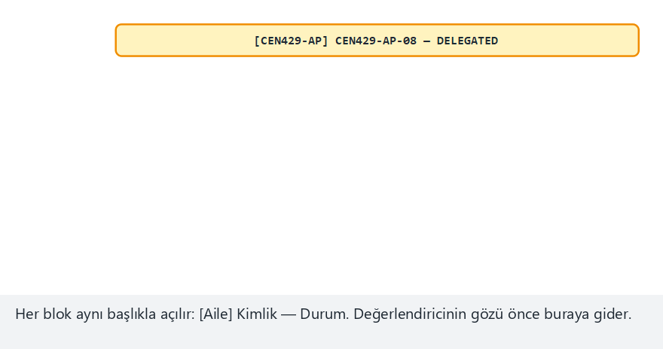
CEN429 Güvenli Programlama · Hafta 13
Gereksinim bloğu — uç durum: sessiz devir
RTEÜ Bilgisayar Mühendisliği · 2026-2027 Güz
67
Notes:
"kime" ve "nasıl" cevaplanmış ama "neden" boş — yine de eksik bir blok, yine de bir bulgu.

Slide 68
CEN429 Güvenli Programlama · Hafta 13
Bölüm 3 — kısa sınama
1. Gereksinim bloğunun alanları?
2. Devrederken hangi üç soru yanıtlanır?
3. Sessiz devretme neden sorun?
RTEÜ Bilgisayar Mühendisliği · 2026-2027 Güz
68
Notes:
Sonra Ortak Kriterler ve FIPS.

Slide 69
CEN429 Güvenli Programlama · Hafta 13
Bölüm 3 — cevaplar
1. ID · ölçülebilir ifade · kaynak/gerekçe · ilgili varlık/tehdit · doğrulama yöntemi (kanıt) · durum/öncelik.
2. (1) Neden şimdi karşılanmıyor? (2) Riski ne, kim kabul ediyor (onay)? (3) Ne zaman/nasıl karşılanacak (plan/telafi)?
3. Kayıt/onay olmadan gereksinim atlanır → gizli açık, sorumlusu yok, denetimde patlar. Açık, gerekçeli, onaylı devret.
RTEÜ Bilgisayar Mühendisliği · 2026-2027 Güz
69

Slide 70
CEN429 Güvenli Programlama · Hafta 13
4. Ortak Kriterler (ISO/IEC 15408)
RTEÜ Bilgisayar Mühendisliği · 2026-2027 Güz
70

Slide 71
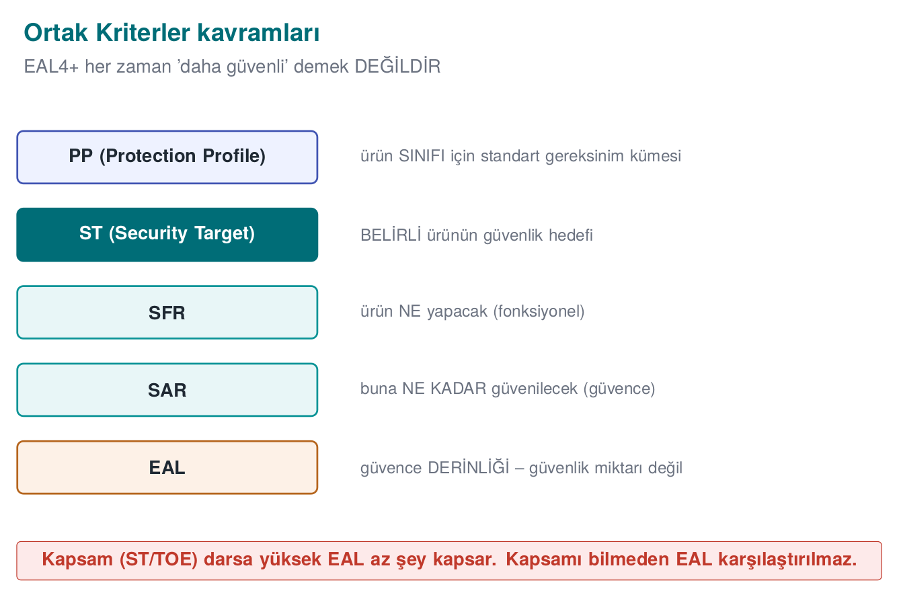
CEN429 Güvenli Programlama · Hafta 13
Ortak Kriterler — şema
RTEÜ Bilgisayar Mühendisliği · 2026-2027 Güz
71

Slide 72
CEN429 Güvenli Programlama · Hafta 13
CC nedir?
• Ortak Kriterler: ürün güvenliğini değerlendirmenin uluslararası standardı.
• Ortak bir dil ve yöntem sağlar.
• Ülkeler birbirinin değerlendirmesini tanır.
RTEÜ Bilgisayar Mühendisliği · 2026-2027 Güz
72

Slide 73
CEN429 Güvenli Programlama · Hafta 13
TOE · değerlendirme hedefi
• TOE (Target of Evaluation): değerlendirilen tam ürün.
• Benzersiz tanımlanır (12. hafta): sürüm + binary + özet.
• Kapsam dışı bileşenler yazılır.
RTEÜ Bilgisayar Mühendisliği · 2026-2027 Güz
73

Slide 74
CEN429 Güvenli Programlama · Hafta 13
ST · güvenlik hedefi
• ST (Security Target): bu ürünün güvenlik hedefi belgesi.
• İçinde: tehditler, amaçlar, gereksinimler (SFR/SAR).
• Ürüne özgüdür.
RTEÜ Bilgisayar Mühendisliği · 2026-2027 Güz
74

Slide 75
CEN429 Güvenli Programlama · Hafta 13
PP · koruma profili
• PP (Protection Profile): bir ürün sınıfı için ortak gereksinim seti.
• Örnek: "mobil cihaz PP", "akıllı kart PP".
• ST'ler genelde bir PP'yi temel alır.
RTEÜ Bilgisayar Mühendisliği · 2026-2027 Güz
75

Slide 76
CEN429 Güvenli Programlama · Hafta 13
ST vs PP
 | ST | PP
Kapsam | Tek ürün | Ürün sınıfı
Kim yazar | Geliştirici | Topluluk/otorite
Rol | Bu ürünün hedefi | Ortak taban
RTEÜ Bilgisayar Mühendisliği · 2026-2027 Güz
76

Slide 77
CEN429 Güvenli Programlama · Hafta 13
SFR · işlevsel gereksinimler
• SFR (Security Functional Requirements): ürünün ne yapacağı.
• Örnek: şifreleme, erişim denetimi, günlükleme.
• Standart bir katalogdan seçilir.
RTEÜ Bilgisayar Mühendisliği · 2026-2027 Güz
77

Slide 78
CEN429 Güvenli Programlama · Hafta 13
SAR · güvence gereksinimleri
• SAR (Security Assurance Requirements): doğru yapıldığına nasıl güveneceğiz.
• Örnek: kaynak inceleme, test derinliği, zafiyet analizi.
• EAL bunları belirler.
RTEÜ Bilgisayar Mühendisliği · 2026-2027 Güz
78

Slide 79
CEN429 Güvenli Programlama · Hafta 13
EAL · değerlendirme derinliği
• EAL (Evaluation Assurance Level): 1'den 7'ye derinlik.
• Yüksek EAL = daha derin inceleme.
• "+" ek güvence bileşenlerini gösterir (EAL4+).
RTEÜ Bilgisayar Mühendisliği · 2026-2027 Güz
79

Slide 80
CEN429 Güvenli Programlama · Hafta 13
⚠️ EAL yanlış anlaşılması
• EAL güvenliğin derinliği, güvenliğin miktarı değil.
• "EAL4+ > EAL2 daha güvenli" demek yanlış.
• Güvenlik, ST'deki tehdit ve amaçlara bağlıdır.
RTEÜ Bilgisayar Mühendisliği · 2026-2027 Güz
80

Slide 81
CEN429 Güvenli Programlama · Hafta 13
İşlenmiş örnek · ST iskeleti — TOE
Bir mobil ödeme bileşeni için üç adımda dolduralım.
Adım 1 — TOE'yi tanımlayın:
TOE: "CEN429-Pay" kütüphanesi, sürüm 1.0, yalnız Android ARM64 derlemesi. Kapsam dışı: üst uygulamanın arayüzü, sunucu tarafı bileşenler, işletim sistemi çekirdeği.
Kapsam dışını yazmak, kapsamı yazmak kadar önemlidir.
RTEÜ Bilgisayar Mühendisliği · 2026-2027 Güz
81

Slide 82
CEN429 Güvenli Programlama · Hafta 13
Tehdit → amaç → SFR eşlemesi
Tehdit | Güvenlik amacı | SFR ailesi | Dersteki gereksinim
T.EAVESDROP | Aktarılan veri gizli/bütünlüklü kalmalı | FCS, FTP | CEN429-DT-01
T.TAMPER | Uygulama bütünlüğünü denetlemeli | FPT | CEN429-AP-04
— | Kimlik doğrulanmalı | FIA | CEN429-ID-02
Bu tablo ST'nin kalbidir: her satır "neden bu gereksinim var" ile "hangi kanıt istenir" arasındaki köprü.
RTEÜ Bilgisayar Mühendisliği · 2026-2027 Güz
82

Slide 83
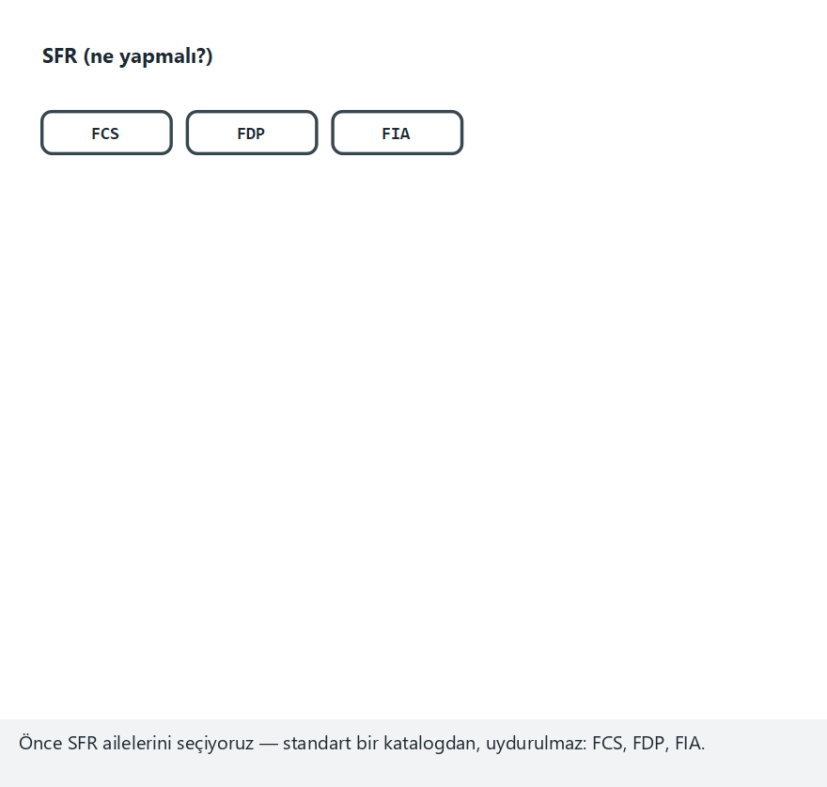
CEN429 Güvenli Programlama · Hafta 13
EAL merdiveni (animasyon)
RTEÜ Bilgisayar Mühendisliği · 2026-2027 Güz
83
Notes:
bir hedef EAL seçin ve SAR merdiveninin EAL1'den yukarı nasıl dolduğunu izleyin — her düzey bir öncekinin gereksinimlerini korur.

Slide 84
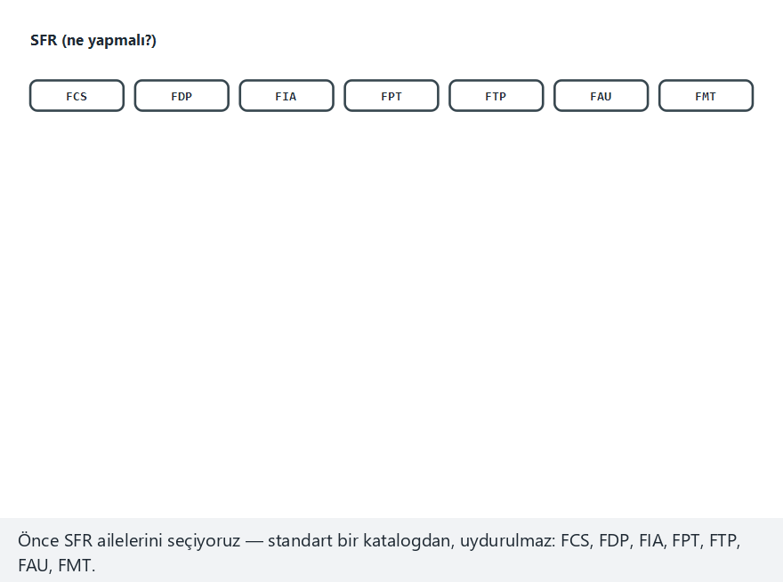
CEN429 Güvenli Programlama · Hafta 13
EAL merdiveni — uç durum: EAL7, merdivenin tamamı
RTEÜ Bilgisayar Mühendisliği · 2026-2027 Güz
84
Notes:
biçimsel doğrulanmış tasarım — çok yüksek risk, küçük sistemler; dönem projesi için hemen hiçbir zaman doğru hedef değildir.

Slide 85
CEN429 Güvenli Programlama · Hafta 13
Bölüm 4'ün kuralı
• TOE tanımı her zaman hem içerdiklerini hem dışarıda bıraktıklarını listeler.
• SFR'ler katalogdan seçilir, uydurulmaz; karşılığı yoksa "genişletilmiş bileşen" olarak gerekçelendirilir.
• Değerlendirici her tehdidin bir amaca, her amacın bir SFR'ye bağlandığını kontrol eder.
RTEÜ Bilgisayar Mühendisliği · 2026-2027 Güz
85

Slide 86
CEN429 Güvenli Programlama · Hafta 13
5. FIPS 140-3
RTEÜ Bilgisayar Mühendisliği · 2026-2027 Güz
86

Slide 87
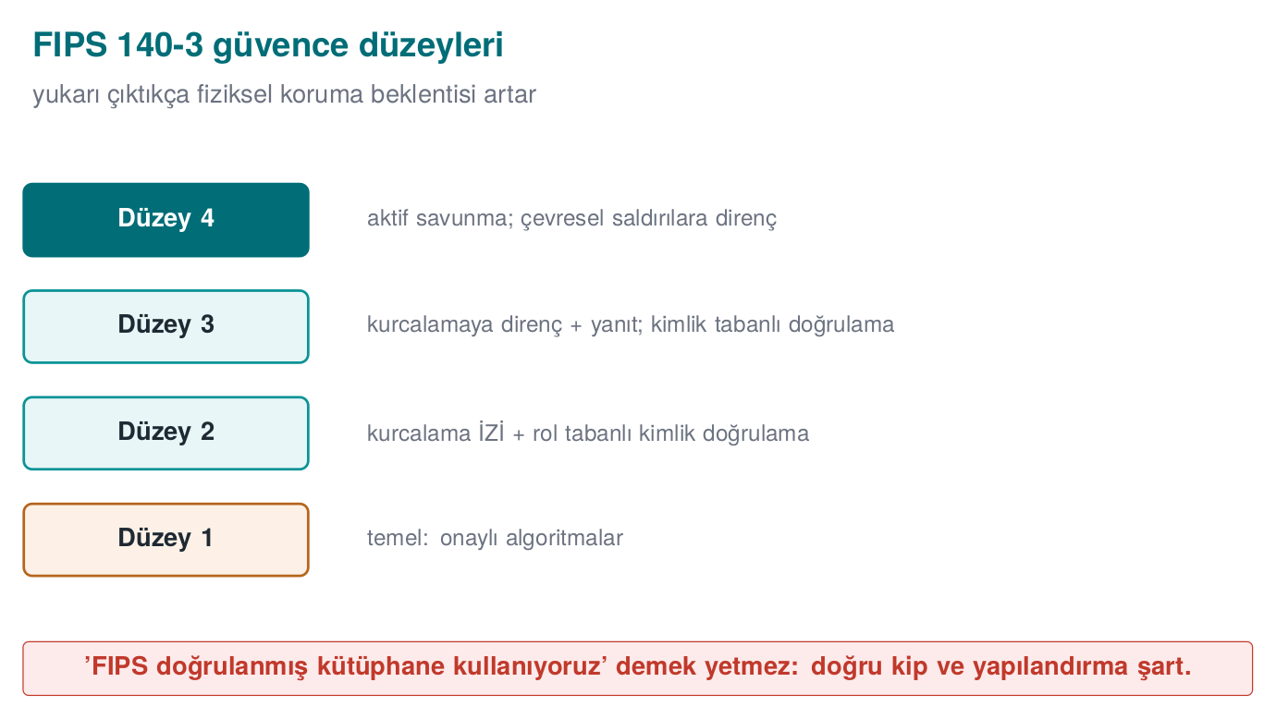
CEN429 Güvenli Programlama · Hafta 13
FIPS 140-3 düzeyleri — şema
RTEÜ Bilgisayar Mühendisliği · 2026-2027 Güz
87

Slide 88
CEN429 Güvenli Programlama · Hafta 13
FIPS 140-3 nedir?
• Kriptografik modüllerin doğrulanması standardı.
• Modülün algoritmaları, kendini testi, anahtar yönetimi.
• Yalnız modülü kapsar.
RTEÜ Bilgisayar Mühendisliği · 2026-2027 Güz
88

Slide 89
CEN429 Güvenli Programlama · Hafta 13
Güvenlik düzeyleri (1–4)
Düzey | Kabaca
1 | Temel; onaylı algoritmalar
2 | Kurcalama izi
3 | Kurcalamaya direnç ve yanıt
4 | En yüksek fiziksel koruma
RTEÜ Bilgisayar Mühendisliği · 2026-2027 Güz
89

Slide 90
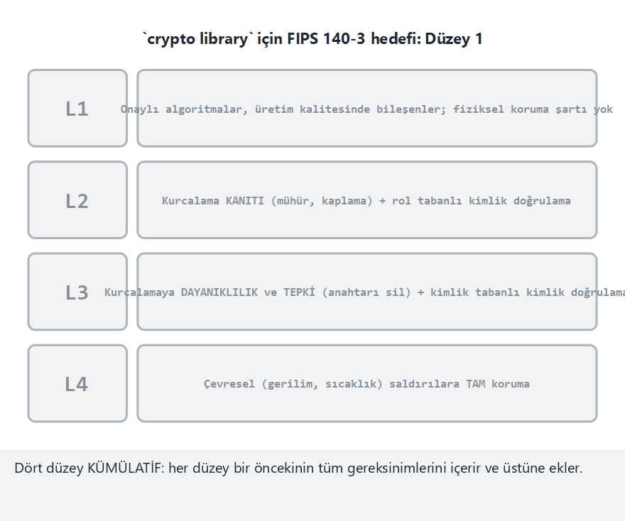
CEN429 Güvenli Programlama · Hafta 13
FIPS 140-3 düzeyleri (animasyon)
RTEÜ Bilgisayar Mühendisliği · 2026-2027 Güz
90
Notes:
dört düzey kümülatif — her düzeyin bir alttakinin üstüne ne eklediğini izleyin.

Slide 91
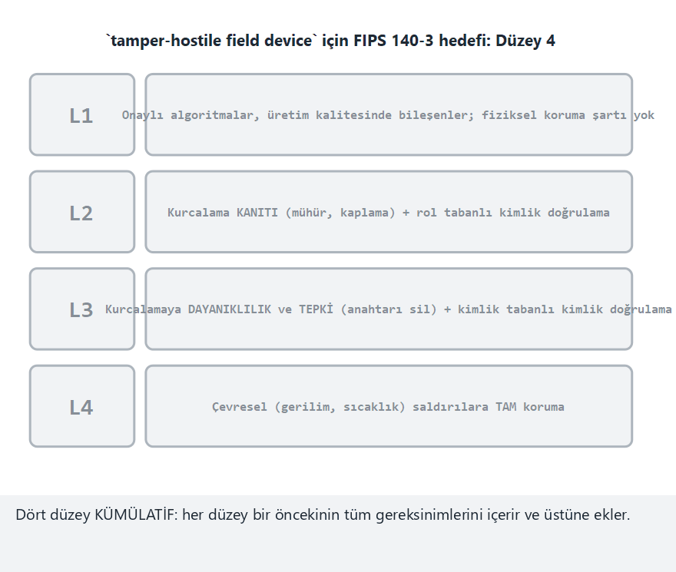
CEN429 Güvenli Programlama · Hafta 13
FIPS 140-3 düzeyleri — uç durum: Düzey 4
RTEÜ Bilgisayar Mühendisliği · 2026-2027 Güz
91
Notes:
kurcalamaya düşman bir saha cihazı — çoğu öğrenci projesinde Düzey 4 için tek gerçekçi durum "buna ihtiyacımız yok"tur.

Slide 92
CEN429 Güvenli Programlama · Hafta 13
⚠️ FIPS uyumluluğu tuzağı
• FIPS doğrulanmış kütüphane kullanmak, uygulamayı otomatik FIPS uyumlu yapmaz.
• Uygulama modülü onaylı kipte ve doğru kullanmalı.
• Anahtarları da doğru yönetmeli.
RTEÜ Bilgisayar Mühendisliği · 2026-2027 Güz
92

Slide 93
CEN429 Güvenli Programlama · Hafta 13
CC ve FIPS birlikte
• CC: ürünün bütününü değerlendirir.
• FIPS: kripto modülünü doğrular.
• Bir ürün CC değerlendirmesinde FIPS'li modül kullanabilir.
RTEÜ Bilgisayar Mühendisliği · 2026-2027 Güz
93

Slide 94
CEN429 Güvenli Programlama · Hafta 13
İşlenmiş örnek · FIPS düzey 1 denetimi
Proje kripto katmanı: OpenSSL EVP arayüzü, AES-256-GCM, anahtarlar getrandom()'dan üretiliyor, hata durumunda sessizce varsayılan bir anahtara düşüyor.
Düzey 1 beklentilerini tek tek işaretleyelim.
RTEÜ Bilgisayar Mühendisliği · 2026-2027 Güz
94

Slide 95
CEN429 Güvenli Programlama · Hafta 13
Düzey 1 · durum tablosu
Düzey 1 beklentisi | Durum | Neden
Onaylı algoritma, onaylı kipte | Kısmen | CAVP sertifikası yoksa iddia edilemez
Açılış/koşullu öz testler | Karşılanmadı | Proje kendi öz testini çalıştırmıyor
Roller ve hizmetler tanımlı | Karşılanmadı | Kod rol ayrımı yapmıyor
Parametrelerin sıfırlanması | Karşılanmadı | Hata durumunda varsayılan anahtara düşülüyor
Güvenlik politikası belgesi | Karşılanmadı | Böyle bir belge yok
RTEÜ Bilgisayar Mühendisliği · 2026-2027 Güz
95

Slide 96
CEN429 Güvenli Programlama · Hafta 13
En kritik açık ve Bölüm 5'in kuralı
• Hata durumunda "varsayılan anahtara düşmek", sıfırlama (zeroization) ilkesinin tam tersidir.
• 3. haftadaki kural: "rastgele üreteç başarısız olursa dur, devam etme" — burada tersi yapılıyor.
• Kural: bir FIPS iddiasının arkasında her zaman bir CMVP sertifika numarası ve kapsamı olmalı; yoksa "FIPS onaylı algoritmalar kullanıyoruz (doğrulanmış modül değil)" diye dürüstçe daraltın.
RTEÜ Bilgisayar Mühendisliği · 2026-2027 Güz
96

Slide 97
CEN429 Güvenli Programlama · Hafta 13
Bölüm 4–5 — kısa sınama
1. ST ile PP farkı?
2. SFR ve SAR nedir?
3. "EAL4+ her zaman daha güvenli" neden yanlış?
4. FIPS'li kütüphane uygulamayı FIPS uyumlu yapar mı?
RTEÜ Bilgisayar Mühendisliği · 2026-2027 Güz
97
Notes:
Sonra sektör standartları.

Slide 98
CEN429 Güvenli Programlama · Hafta 13
Bölüm 4–5 — cevaplar
1. PP bir ürün sınıfı için standart gereksinim kümesi; ST belirli bir ürünün (TOE) neyi karşıladığını söyleyen belge.
2. SFR ürünün ne yapacağı (fonksiyonel); SAR buna ne kadar güvenileceği (güvence; EAL buradan gelir).
3. EAL güvence derinliğini ölçer, güvenlik miktarını değil; kapsam (ST/TOE) darsa yüksek EAL az şey kapsar.
4. Hayır. Modülü doğru kip/yapılandırmada, onaylı algoritmalarla kullanmak gerekir. Modül sertifikası ≠ uygulama uyumu.
RTEÜ Bilgisayar Mühendisliği · 2026-2027 Güz
98

Slide 99
CEN429 Güvenli Programlama · Hafta 13
6. Sektöre özgü gereksinim setleri
RTEÜ Bilgisayar Mühendisliği · 2026-2027 Güz
99

Slide 100
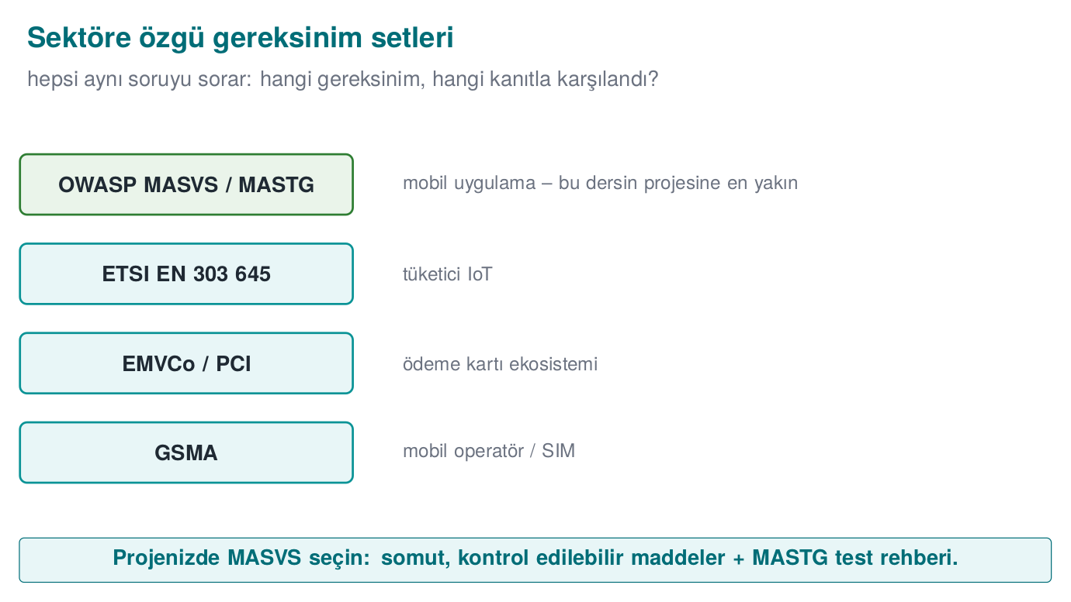
CEN429 Güvenli Programlama · Hafta 13
Sektör standartları — şema
RTEÜ Bilgisayar Mühendisliği · 2026-2027 Güz
100

Slide 101
CEN429 Güvenli Programlama · Hafta 13
Neden sektör standartları?
• CC/FIPS geneldir; sektörler kendi risklerine göre ek gereksinim ister.
• IoT, mobil, ödeme farklı tehdit ortamları.
• Projeniz hangisine yakınsa onu izleyin.
RTEÜ Bilgisayar Mühendisliği · 2026-2027 Güz
101

Slide 102
CEN429 Güvenli Programlama · Hafta 13
ETSI EN 303 645 (IoT)
• Tüketici IoT için temel güvenlik gereksinimleri.
• Örnek: varsayılan parola yok, güvenli güncelleme, hassas parametreleri güvenle sakla.
• Geniş, uygulanabilir taban.
RTEÜ Bilgisayar Mühendisliği · 2026-2027 Güz
102

Slide 103
CEN429 Güvenli Programlama · Hafta 13
ETSI · örnek maddeler
• Benzersiz parolalar (ortak varsayılan yok).
• Güvenlik güncellemelerini yönet.
• Hassas güvenlik parametrelerini güvenle sakla (→ projede S5/S7/S8).
RTEÜ Bilgisayar Mühendisliği · 2026-2027 Güz
103

Slide 104
CEN429 Güvenli Programlama · Hafta 13
GSMA
• Mobil operatör ekosistemi için güvenlik yönergeleri.
• Cihaz, ağ, servis güvenliği.
• SIM/eSIM, kimlik.
RTEÜ Bilgisayar Mühendisliği · 2026-2027 Güz
104

Slide 105
CEN429 Güvenli Programlama · Hafta 13
EMVCo
• Kart ödeme ekosistemi standartları (kartlar, terminaller, mobil ödeme).
• İşlevsel uygunluk + güvenlik değerlendirmesi.
• Saldırı potansiyeli puanlaması (12. hafta).
RTEÜ Bilgisayar Mühendisliği · 2026-2027 Güz
105

Slide 106
CEN429 Güvenli Programlama · Hafta 13
PCI
• PCI DSS: kart verisi işleyen sistemler için güvenlik.
• PCI MPoC/CPoC: yazılım tabanlı ödeme kabulü.
• Sıkı; laboratuvar değerlendirmesi.
RTEÜ Bilgisayar Mühendisliği · 2026-2027 Güz
106

Slide 107
CEN429 Güvenli Programlama · Hafta 13
OWASP MASVS
• Mobile Application Security Verification Standard.
• Mobil uygulama güvenlik gereksinimleri.
• Düzeyler: temel (L1), derinlemesine (L2), direnç (R).
RTEÜ Bilgisayar Mühendisliği · 2026-2027 Güz
107

Slide 108
CEN429 Güvenli Programlama · Hafta 13
MASVS · projeniz için
• En uygulanabilir gereksinim seti.
• MASTG ile test edilir (12. hafta).
• Kripto, depolama, iletişim, kod kalitesi, direnç.
RTEÜ Bilgisayar Mühendisliği · 2026-2027 Güz
108

Slide 109
CEN429 Güvenli Programlama · Hafta 13
Standartlar · karşılaştırma
Standart | Alan | Odak
CC | Genel ürün | Değerlendirme derinliği
FIPS 140-3 | Kripto modülü | Modül doğrulama
ETSI 303 645 | IoT | Temel gereksinim
EMVCo/PCI | Ödeme | İşlevsel + güvenlik
MASVS | Mobil | Uygulama gereksinimi
RTEÜ Bilgisayar Mühendisliği · 2026-2027 Güz
109

Slide 110
CEN429 Güvenli Programlama · Hafta 13
Karşılaştırma · ders
• Hepsi aynı kökü paylaşır: yazılı, doğrulanabilir gereksinim.
• Fark: kapsam ve sıkılık.
• Projeniz için MASVS en pratik başlangıç.
RTEÜ Bilgisayar Mühendisliği · 2026-2027 Güz
110

Slide 111
CEN429 Güvenli Programlama · Hafta 13
Aynı gereksinim, dört standart (1) — beklemede veri
Standart | Karşılığı
Ortak Kriterler | FCS + FDP bileşenleri
FIPS 140-3 | Düzey 1: onaylı algoritma, öz test, sıfırlama
ETSI EN 303 645 | Madde 5.4 "Hassas parametreleri güvenle sakla"
OWASP MASVS | MASVS-STORAGE
Dersin ailesi | CEN429-DR-01
RTEÜ Bilgisayar Mühendisliği · 2026-2027 Güz
111

Slide 112
CEN429 Güvenli Programlama · Hafta 13
Aynı gereksinim, dört standart (2) — zayıf kimlik doğrulama
Standart | Karşılığı
Ortak Kriterler | FIA bileşenleri
FIPS 140-3 | Düzey 2: rol tabanlı kimlik doğrulama
ETSI EN 303 645 | Madde 5.1 "Evrensel varsayılan parola yok"
OWASP MASVS | MASVS-AUTH
Dersin ailesi | CEN429-ID-01 / CEN429-ID-02
RTEÜ Bilgisayar Mühendisliği · 2026-2027 Güz
112

Slide 113
CEN429 Güvenli Programlama · Hafta 13
Örtüşme ve Bölüm 6'nın kuralı
• Bir standarda uyum kanıtı, başka bir standartta da kısmen yeniden kullanılabilir — ama "otomatik karşılanır" demek değildir; her standardın kendi ek ölçütü vardır.
• Aynı gereksinimi birden çok standarda eşlemek (bir standart sütunu ekleyerek) işi hızlandırır; sertifikasyon değişse bile iş tekrarlanmaz.
• "FIPS'li modül kullanıyoruz, o yüzden MASVS-CRYPTO'yu da karşılıyoruz" cümlesi tehlikelidir.
• Kural: örtüşmeyi kanıt toplamayı hızlandırmak için kullanın, ama her standardı ayrı ayrı işaretleyin.
RTEÜ Bilgisayar Mühendisliği · 2026-2027 Güz
113

Slide 114
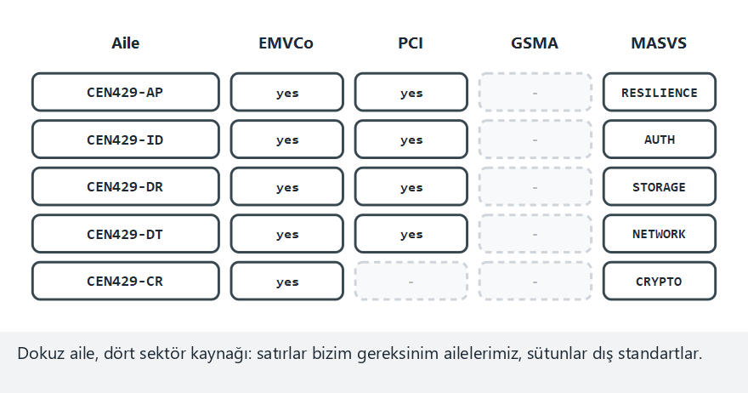
CEN429 Güvenli Programlama · Hafta 13
Sektör standartlarının ders ailelerine eşlenmesi (animasyon)
RTEÜ Bilgisayar Mühendisliği · 2026-2027 Güz
114
Notes:
EMVCo'nun kendi aile listesi bizimkine neredeyse birebir denk — GSMA sütununun neden çoğunlukla boş kaldığını izleyin (ürünü değil tesisi denetler).

Slide 115
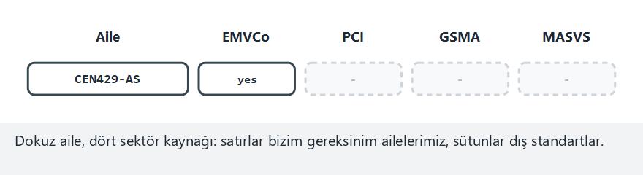
CEN429 Güvenli Programlama · Hafta 13
Sektör eşlemesi — uç durum: GSMA karşılığı olmayan aile
RTEÜ Bilgisayar Mühendisliği · 2026-2027 Güz
115
Notes:
matristeki her "boşluk" bir hata değildir — bazen standart yalnızca farklı bir soru soruyordur.

Slide 116
CEN429 Güvenli Programlama · Hafta 13
Bölüm 6 — kısa sınama
1. ETSI EN 303 645 kimin için?
2. MASVS neden projeniz için en uygun?
3. CC ile MASVS farkı?
RTEÜ Bilgisayar Mühendisliği · 2026-2027 Güz
116
Notes:
Sonra gereksinimleri projeye aktarma.

Slide 117
CEN429 Güvenli Programlama · Hafta 13
Bölüm 6 — cevaplar
1. Tüketici IoT cihazları için temel güvenlik (varsayılan parola yok, güncelleme, güvenli iletişim…).
2. Proje uygulama odaklı; MASVS somut, kontrol edilebilir maddeler + MASTG test rehberi → doğrudan uygulanır.
3. CC ağır, akredite laboratuvar/sertifika (EAL); MASVS hafif, açık, geliştirici-dostu öz-değerlendirme standardı.
RTEÜ Bilgisayar Mühendisliği · 2026-2027 Güz
117

Slide 118
CEN429 Güvenli Programlama · Hafta 13
7. Gereksinimleri yazılım planına ve varlık yönetimine aktarmak
RTEÜ Bilgisayar Mühendisliği · 2026-2027 Güz
118

Slide 119
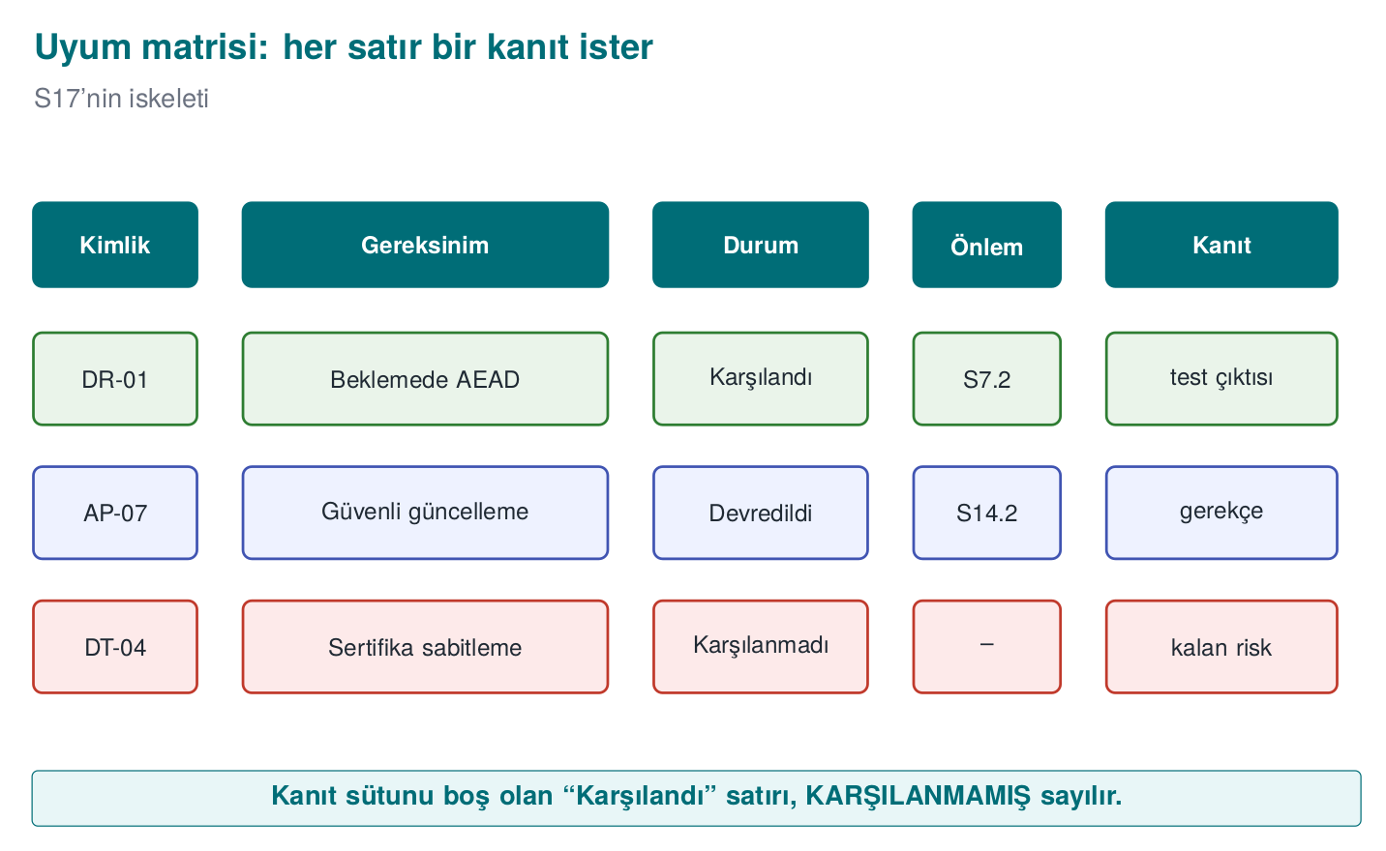
CEN429 Güvenli Programlama · Hafta 13
Uyum matrisinin yapısı — şema
RTEÜ Bilgisayar Mühendisliği · 2026-2027 Güz
119

Slide 120
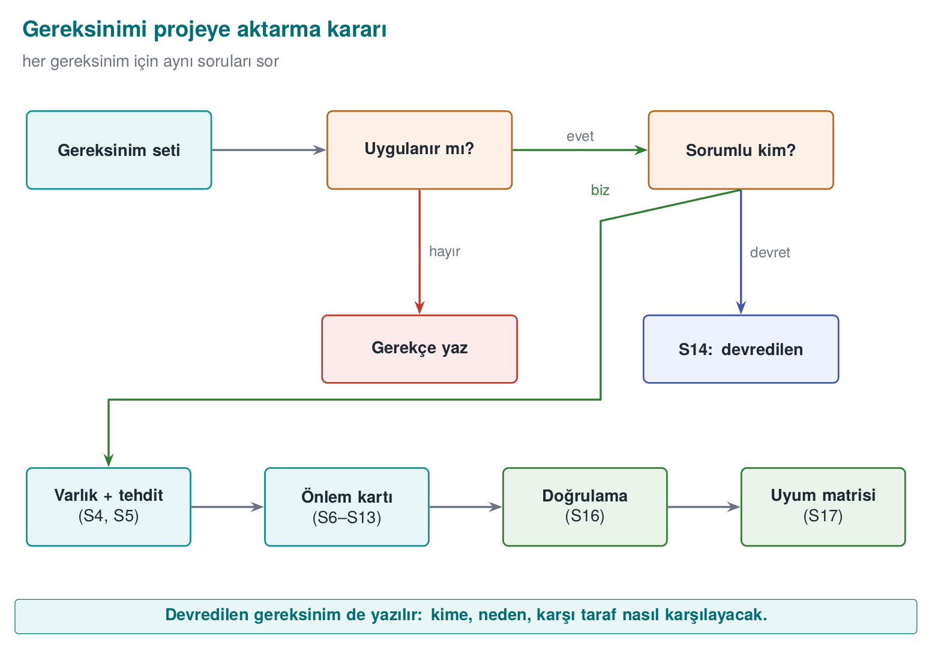
CEN429 Güvenli Programlama · Hafta 13
Gereksinim aktarma kararı — şema
RTEÜ Bilgisayar Mühendisliği · 2026-2027 Güz
120

Slide 121
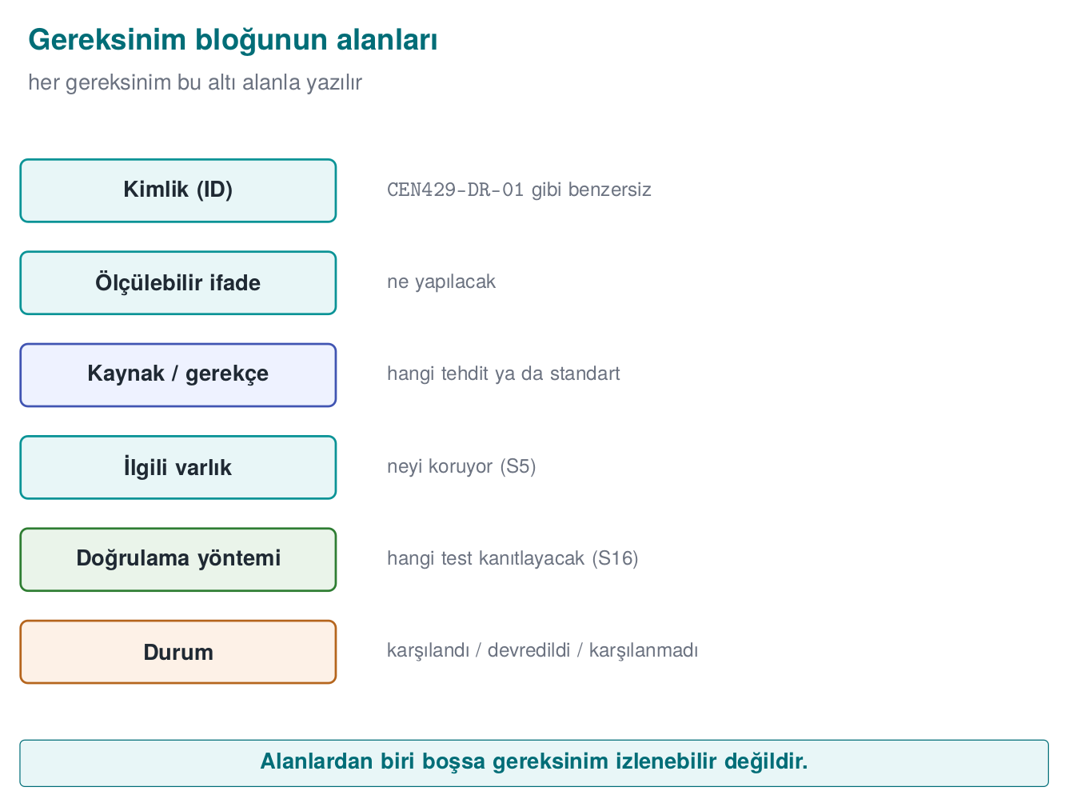
CEN429 Güvenli Programlama · Hafta 13
Gereksinim → varlık → önlem
Her gereksinim bir varlığa ve bir önleme bağlanır.
RTEÜ Bilgisayar Mühendisliği · 2026-2027 Güz
121

Slide 122
CEN429 Güvenli Programlama · Hafta 13
Varlık yönetimiyle bağ
• Gereksinimler S5 varlık listesine bağlanır.
• Her varlık: C/I/I+ etiketi, koruma önlemi.
• Gereksinim, o korumayı zorunlu kılar.
RTEÜ Bilgisayar Mühendisliği · 2026-2027 Güz
122

Slide 123
CEN429 Güvenli Programlama · Hafta 13
Plana aktarmak
• İşlevsel gereksinim → tasarım/kod (S6–S11).
• Güvence gereksinimi → test (S16).
• Süreç gereksinimi → geliştirme süreci (S13).
RTEÜ Bilgisayar Mühendisliği · 2026-2027 Güz
123

Slide 124
CEN429 Güvenli Programlama · Hafta 13
İşlenmiş örnek · CR-03'e altı adımı uygulamak
CEN429-CR-03 ("anahtarlar iş bitince silinmelidir"):
• 1. Uygulanabilirlik: oturum ve kasa dosyası anahtarı var → uygulanır.
• 2. Sorumluluk: kod projenin kendisi → biz karşılarız.
• 3. Varlıklara bağlama: kasa dosyası anahtarının "silinme" sütunu boş — eksiklik burada fark edilir.
RTEÜ Bilgisayar Mühendisliği · 2026-2027 Güz
124

Slide 125
CEN429 Güvenli Programlama · Hafta 13
Aynı örnek · tehditten sürüm planına
• 4. Tehditlere bağlama: "fiziksel erişimi olan saldırgan bellek dökümü alır" tehdidine bağlanır.
• 5. Önlem/doğrulama: crypto_wipe() çağrısı; doğrulama: bellek dökümünde anahtar baytlarının bulunmadığını göstermek.
• 6. Sürüm planı: oturum anahtarı v0.9'da karşılandı; kasa dosyası anahtarı v1.0'a planlandı, o güne kadar karşılanmadı + kalan risk yazılır.
RTEÜ Bilgisayar Mühendisliği · 2026-2027 Güz
125

Slide 126
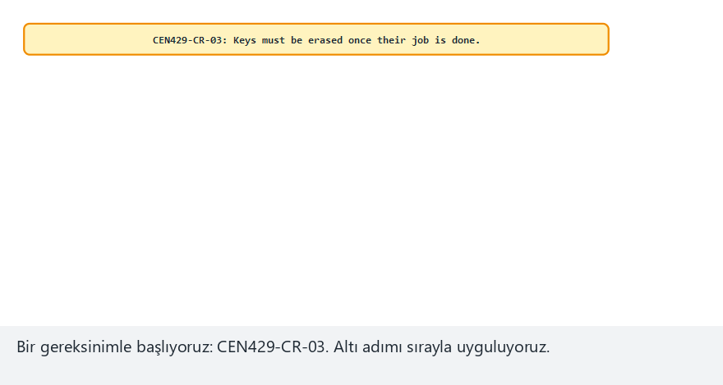
CEN429 Güvenli Programlama · Hafta 13
Gereksinimi plana aktarmak (animasyon)
RTEÜ Bilgisayar Mühendisliği · 2026-2027 Güz
126
Notes:
CEN429-CR-03'ü "uygulanır mı?" sorusundan sürüm planındaki bir göreve kadar, altı adımın tamamında canlı çalıştırın.

Slide 127
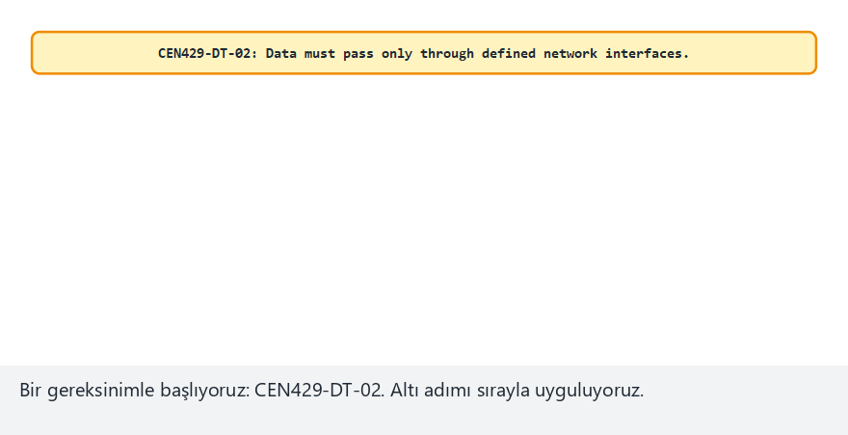
CEN429 Güvenli Programlama · Hafta 13
Gereksinimi plana aktarmak — uç durum: uygulanmaz
RTEÜ Bilgisayar Mühendisliği · 2026-2027 Güz
127
Notes:
1. adım tek başına süreci bitirebilir — ama yalnız gerekçe yazılıysa, hiçbir zaman sessizce değil.

Slide 128
CEN429 Güvenli Programlama · Hafta 13
Bölüm 7'nin kuralı
• Her "uygulanmaz" kararı, gerekçesini destekleyen bir kanıtla (kod taraması, mimari diyagram) birlikte yazılmalı.
• Gerekçesiz "uygulanmaz", gerekçesiz "karşılandı" kadar güvenilmezdir.
• Altı adımdan 3. ve 4.'ü (varlık/tehdit bağlama) atlamak en sık yapılan hatadır.
RTEÜ Bilgisayar Mühendisliği · 2026-2027 Güz
128

Slide 129
CEN429 Güvenli Programlama · Hafta 13
8. Dersin gereksinim aileleri
RTEÜ Bilgisayar Mühendisliği · 2026-2027 Güz
129

Slide 130
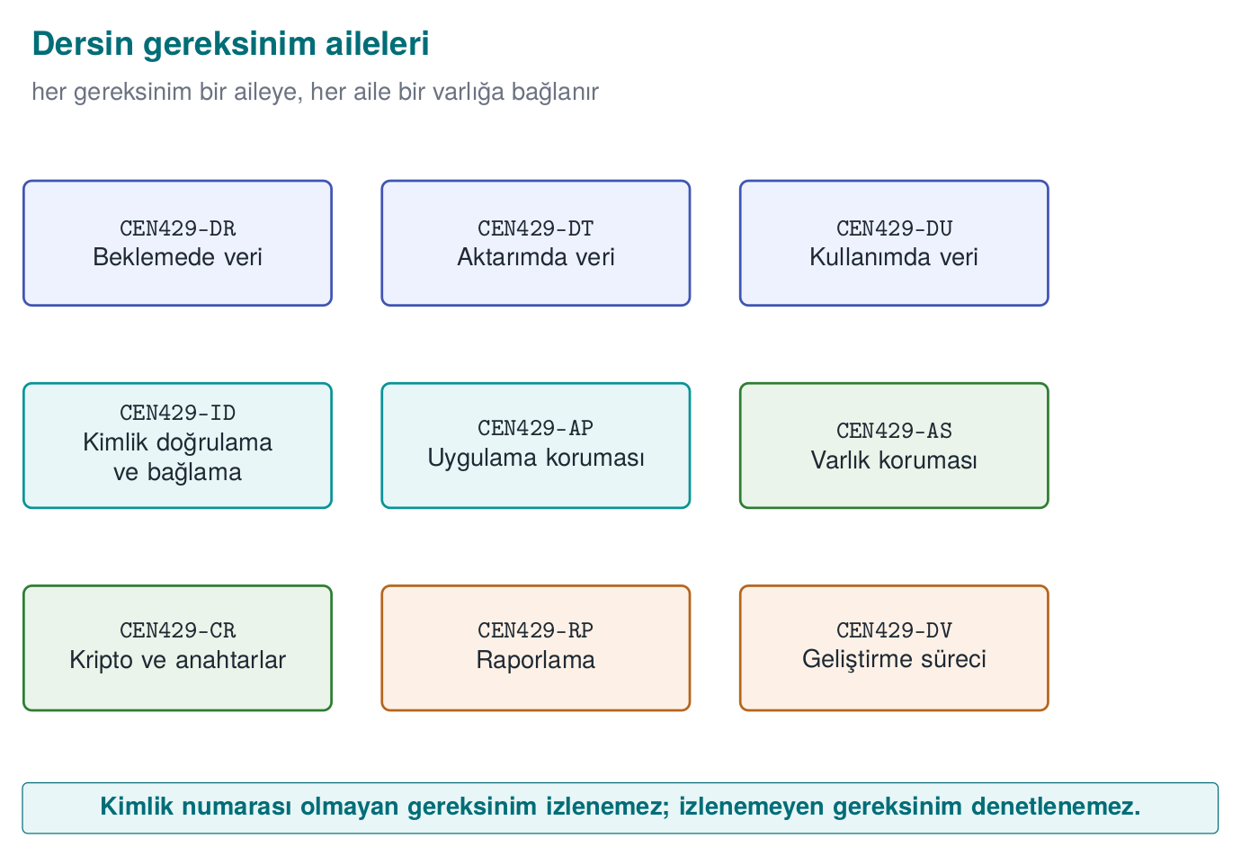
CEN429 Güvenli Programlama · Hafta 13
Gereksinim aileleri — şema
RTEÜ Bilgisayar Mühendisliği · 2026-2027 Güz
130

Slide 131
CEN429 Güvenli Programlama · Hafta 13
Dersin kendi kimlikleri
Bu ders, açık standartlardan uyarlanmış kendi gereksinim ailelerini kullanır:
CEN429-AP (uygulama koruma), ID (kimlik), AS (varlık), DR/DU/DT (veri: beklemede/kullanımda/aktarımda)…
RTEÜ Bilgisayar Mühendisliği · 2026-2027 Güz
131

Slide 132
CEN429 Güvenli Programlama · Hafta 13
Aileler (1)
Aile | Konu | Örnek
AP | Uygulama koruma (gizleme, RASP) | Hassas fonksiyonlar gizlenir ve bütünlük denetimiyle korunur
ID | Kimlik ve bağlama | Cihaz ve sürüm, anahtar kullanımına bağlanır
AS | Varlık yönetimi | Her varlık C/I/I+ ile etiketlenir ve yaşam döngüsü belgelenir
DR | Beklemede veri | Yerel veri AEAD ile şifreli
RTEÜ Bilgisayar Mühendisliği · 2026-2027 Güz
132

Slide 133
CEN429 Güvenli Programlama · Hafta 13
Aileler (2)
Aile | Konu | Örnek
DU | Kullanımdaki veri | Anahtar kullanımdan sonra silinir
DT | Aktarımdaki veri | TLS 1.3 + zincir doğrulama
RP | Raporlama/günlük | Sürümde hassas veri düz loglanmaz
CR | Kriptografi | Onaylı algoritma, kip, anahtar uzunluğu; anahtar hiyerarşisi belgeli
DV | Geliştirme/süreç | Her değişiklik birleştirilmeden önce incelenir; SBOM güncellenir
RTEÜ Bilgisayar Mühendisliği · 2026-2027 Güz
133

Slide 134
CEN429 Güvenli Programlama · Hafta 13
Her aile → haftalara bağ
• AP → 4, 5, 6, 9, 11, 14
• CR/DR/DU/DT → 3, 10
• AS → 1, 3
• DV/RP → 12, 13
Projeniz bu ailelerden bir alt küme seçer.
RTEÜ Bilgisayar Mühendisliği · 2026-2027 Güz
134

Slide 135
CEN429 Güvenli Programlama · Hafta 13
Uyum matrisi etkinliği · Adım 1
• Kendi projenizden beş gereksinim seçin (farklı ailelerden).
• Her biri için bir gereksinim bloğu yazın.
RTEÜ Bilgisayar Mühendisliği · 2026-2027 Güz
135

Slide 136
CEN429 Güvenli Programlama · Hafta 13
Etkinlik · adım 2
Her gereksinim için matris satırı doldurun:
Gereksinim | Durum | Bölüm | Doğrulama | Kanıt
… | … | … | … | …
RTEÜ Bilgisayar Mühendisliği · 2026-2027 Güz
136

Slide 137
CEN429 Güvenli Programlama · Hafta 13
Etkinlik · adım 3
• En az birini devredilen olarak yazın (kime/neden/nasıl).
• En az birinin kanıtını somut gösterin.
• Bir "karşılanmadı" varsa kalan riske yazın.
RTEÜ Bilgisayar Mühendisliği · 2026-2027 Güz
137

Slide 138
CEN429 Güvenli Programlama · Hafta 13
Etkinlik · değerlendirme
Değerlendirici gözüyle kontrol:
• Her satırın kanıtı var mı?
• Devredilenler açık mı?
• Gereksinimler doğrulanabilir mi?
RTEÜ Bilgisayar Mühendisliği · 2026-2027 Güz
138

Slide 139
CEN429 Güvenli Programlama · Hafta 13
İşlenmiş örnek · ilk taslak (yetersiz)
Bir takımın CEN429-AP-04 için matris satırı, ilk taslakta:
Kimlik | Gereksinim | Durum | Önlem | Doğrulama | Kanıt
CEN429-AP-04 | Uygulama çalışma anında bütünlüğünü denetlemeli | Karşılandı | Bütünlük kontrolü var | Test edildi | —
Üç sorun: (1) önlem, gereksinimin tekrarı. (2) "Test edildi" doğrulama yöntemi değil. (3) Kanıt boş.
RTEÜ Bilgisayar Mühendisliği · 2026-2027 Güz
139

Slide 140
CEN429 Güvenli Programlama · Hafta 13
Taslağı düzeltme · adım adım
1. Önlemi somutlaştır: açılışta kod bölümünün özeti (hash) hesaplanır, derleme zamanında gömülü beklenen özetle karşılaştırılır; uyuşmazsa çalışma durur (S12.3).
2. Doğrulama yöntemini netleştir: binary dosyanın bir baytı değiştirilir, uygulamanın başlamayı reddettiği doğrulanır.
3. Kanıt ekle: CI işi ci-integrity-check, çalıştırma #391, integrity_test.log.
RTEÜ Bilgisayar Mühendisliği · 2026-2027 Güz
140

Slide 141
CEN429 Güvenli Programlama · Hafta 13
Düzeltilmiş satır
Kimlik | Durum | Önlem | Doğrulama | Kanıt
CEN429-AP-04 | Karşılandı | S12.3: açılış özeti hesaplanır, gömülü özetle karşılaştırılır | Bayt değişince başlamanın reddedildiği test edilir | CI ci-integrity-check #391, integrity_test.log
RTEÜ Bilgisayar Mühendisliği · 2026-2027 Güz
141

Slide 142
CEN429 Güvenli Programlama · Hafta 13
Fark neyde?
• Fark satırın uzunluğunda değil, her hücrenin somutluğunda.
• İlk taslak da "dolu" görünüyordu ama hiçbir hücresi bağımsız olarak doğrulanamazdı.
• Değerlendirici için önemli olan: her hücreyi okuyunca "bunu nereden biliyoruz?" sorusuna cevap bulabilmek.
RTEÜ Bilgisayar Mühendisliği · 2026-2027 Güz
142

Slide 143
CEN429 Güvenli Programlama · Hafta 13
Bölüm 8'in kuralı
• Her satırın kanıtı o satıra özgü olmalı: belirli test adı, belirli CI numarası, belirli günlük dosyası.
• Tek bir genel raporu bütün satırlara kopyalamak, matrisin tamamını şüpheli hâle getirir.
• Genel bir rapora referans veriliyorsa, raporun hangi bölümü/sayfası olduğu da belirtilmeli.
RTEÜ Bilgisayar Mühendisliği · 2026-2027 Güz
143

Slide 144
CEN429 Güvenli Programlama · Hafta 13
Bölüm 7–8 — kısa sınama
1. Gereksinim hangi iki şeye bağlanır?
2. Dersin gereksinim ailelerinden üçünü sayın.
3. Uyum matrisinde her satırda ne olmalı?
RTEÜ Bilgisayar Mühendisliği · 2026-2027 Güz
144
Notes:
Sonra proje ve çözümlü sınama.

Slide 145
CEN429 Güvenli Programlama · Hafta 13
Bölüm 7–8 — cevaplar
1. Yukarıda kaynağa (tehdit/standart/varlık) ve aşağıda kanıta (test/kod) — iki yön.
2. (Dokuz aileden herhangi üçü) ör. veri güvenliği · kod sağlamlaştırma (hardening) · RASP · kriptografi/sertifika · bellek koruması · arayüz koruması.
3. Gereksinim ID+ifade · durum (karşılandı/devredildi) · kanıt (test/dosya/S-bölümü). Kanıtsız satır karşılanmamış sayılır.
RTEÜ Bilgisayar Mühendisliği · 2026-2027 Güz
145

Slide 146
CEN429 Güvenli Programlama · Hafta 13
Uçtan uca: NotKasa'nın uyum matrisi (1/2)
Sentetik uygulama NotKasa (yerel şifreli not tutar, sunucuyla konuşur, güncellenir) için gereksinim tehditten türer:
Tehdit: cihaz çalınırsa yerel notlar okunur
↓
Amaç: beklemede gizlilik
↓
Gereksinim: C sınıfı veri AEAD ile şifrelenir
Bu zincirden iki "karşılandı" bloğu:
DR-01 — beklemede veri:
CEN429-DR-01
Metin: Yerel DB'deki C sınıfı veri AES-256-GCM ile şifrelenir.
Durum: Karşılandı
Karşılama: AES-256-GCM, anahtar TEE'de
Doğrulama: T-05
Kanıt: test çıktısı (S16)
CR-02 — kripto:
CEN429-CR-02
Metin: Anahtarların amacı, kripto-periyodu, imhası belgelenir.
Durum: Karşılandı
Karşılama: S8 anahtar tablosu
Doğrulama: belge incelemesi
Kanıt: S8
RTEÜ Bilgisayar Mühendisliği · 2026-2027 Güz
146

Slide 147
CEN429 Güvenli Programlama · Hafta 13
Uçtan uca: NotKasa'nın uyum matrisi (2/2)
DT-03 — aktarımda veri:
CEN429-DT-03
Metin: Sunucu iletişimi TLS 1.3 ve sertifika zinciri doğrulaması kullanır.
Durum: Karşılandı
Karşılama: TLS 1.3 + SAN denetimi + SPKI pin
Doğrulama: T-11
Kanıt: test + S11
AP-04 — uygulama koruma (devredilen):
CEN429-AP-04
Metin: Güvenli kurulum ve güncelleme sağlanır.
Durum: Devredildi
Kime: Üst uygulama (MPA)
Neden: SDK dağıtım kanalına sahip değil
Nasıl: MPA imzalı güncelleme + sürüm denetimi
AS-05 — karşılanmadı:
CEN429-AS-05
Metin: Tüm hassas varlıklar için bellek izleme tespiti.
Durum: Karşılanmadı
Kalan risk: köklü cihazda canlı bellek analizi
Azaltma: kısa ömürlü anahtar + sunucu denetimi
RTEÜ Bilgisayar Mühendisliği · 2026-2027 Güz
147

Slide 148
CEN429 Güvenli Programlama · Hafta 13
Matris · toplu görünüm
ID | Durum | Bölüm | Kanıt
DR-01 | Karşılandı | S8 | T-05
CR-02 | Karşılandı | S8 | S8
DT-03 | Karşılandı | S11 | T-11
AP-04 | Devredildi | S14 | —
AS-05 | Karşılanmadı | S12 | kalan risk
RTEÜ Bilgisayar Mühendisliği · 2026-2027 Güz
148

Slide 149
CEN429 Güvenli Programlama · Hafta 13
Matristen okunanlar
• Üç karşılandı (kanıtlı), bir devredildi, bir kalan risk.
• Her satır izlenebilir.
• Değerlendirici bu tablodan başlar.
RTEÜ Bilgisayar Mühendisliği · 2026-2027 Güz
149

Slide 150
CEN429 Güvenli Programlama · Hafta 13
Klasik hatalar — özet
Hata | Bölüm
Doğrulanamaz gereksinim ("güvenli olmalı" gibi) | Bölüm 1
Kanıtsız "karşılandı" | Bölüm 2
Sessiz devretme | Bölüm 3
EAL'i güvenlik miktarı sanmak | Bölüm 4
FIPS'li kütüphane = FIPS uyumlu sanmak | Bölüm 5
Kalan riski boş bırakmak | Bölüm 2
Her satırın ayrıntısı, ilgili bölümdeki ⚠️ kutusunda ve kuralda işlendi; burada tek bakışta toparlıyoruz.
RTEÜ Bilgisayar Mühendisliği · 2026-2027 Güz
150

Slide 151
CEN429 Güvenli Programlama · Hafta 13
9. Dönem projesi: bu hafta
RTEÜ Bilgisayar Mühendisliği · 2026-2027 Güz
151

Slide 152
CEN429 Güvenli Programlama · Hafta 13
Proje · S14 ve S17
S17 ve S14, değerlendiricinin ilk açtığı belgelerdir.
• S17 uyum matrisi: uygulanan her gereksinim için durum, bölüm, doğrulama, kanıt.
• S14 devredilenler: kime, neden, nasıl.
• kalan riske yaz.
RTEÜ Bilgisayar Mühendisliği · 2026-2027 Güz
152

Slide 153
CEN429 Güvenli Programlama · Hafta 13
Değerlendirici gözüyle
• Kanıtsız "karşılandı" = karşılanmamış.
• Devredilenler açık ve gerekçeli mi?
• Gereksinimler doğrulanabilir mi?
RTEÜ Bilgisayar Mühendisliği · 2026-2027 Güz
153

Slide 154
CEN429 Güvenli Programlama · Hafta 13
Kontrol listesi
•
•
•
•
•
•
RTEÜ Bilgisayar Mühendisliği · 2026-2027 Güz
154

Slide 155
CEN429 Güvenli Programlama · Hafta 13
45 dakikada nasıl hazırlanır + kanıt klasörü
1. Aile tablosundan uygulanan gereksinimleri işaretleyin; uygulanmayanları "uygulanmaz, gerekçe: ..." bırakın.
2. Altı sütunu (kimlik, gereksinim, durum, önlem, doğrulama, kanıt) doldurun; kanıtsız "karşılandı" yazmayın.
3. "Devredildi" satırlarını S14'e, kime/neden/nasıl ile taşıyın.
4. Varlık tablonuzu (S5) her gereksinime bağlayın; S1'e dayandığınız standartları yazın.
evidence/week13/ <- test/log/pcap dosyaları
README.md <- her dosya hangi gereksinimin kanıtı, bir satırla
RTEÜ Bilgisayar Mühendisliği · 2026-2027 Güz
155

Slide 156
CEN429 Güvenli Programlama · Hafta 13
Zaman kısıtlıysa · öncelik sırası
1. Önce en az 15 gereksinimlik bir S17 iskeleti (kimlik+gereksinim+durum) — boş S17'den çok daha iyi.
2. Elde gerçek kanıtı olan "karşılandı" satırlarını tamamlayın; kanıtı olmayanı dürüstçe "karşılanmadı" yapın.
3. Devredilen satırları S14'e taşıyın.
4. Son olarak kalan önlem/doğrulama sütunlarını doldurun.
Kural: "az ama dürüst" bir matris, "çok ama kanıtsız" olandan her zaman daha iyi puan alır.
RTEÜ Bilgisayar Mühendisliği · 2026-2027 Güz
156

Slide 157
CEN429 Güvenli Programlama · Hafta 13
Çözümlü kendini sınama
RTEÜ Bilgisayar Mühendisliği · 2026-2027 Güz
157

Slide 158
CEN429 Güvenli Programlama · Hafta 13
Soru 1
İyi bir güvenlik gereksiniminin dört ölçütü?
Cevap: Doğrulanabilir, tekil, ölçülebilir, gerçekçi.
RTEÜ Bilgisayar Mühendisliği · 2026-2027 Güz
158

Slide 159
CEN429 Güvenli Programlama · Hafta 13
Soru 2
"Uygulama güvenli olmalıdır" neden kötü? Nasıl düzeltilir?
Cevap: Doğrulanamaz. Ölçülebilir yazılır: ör. "sürüm derlemesi yığın koruyucu, PIE ve tam RELRO ile üretilir".
RTEÜ Bilgisayar Mühendisliği · 2026-2027 Güz
159

Slide 160
CEN429 Güvenli Programlama · Hafta 13
Soru 3
İzlenebilirlik zinciri nedir?
Cevap: Gereksinim → önlem → doğrulama → kanıt. Her gereksinim bir kanıta bağlanır.
RTEÜ Bilgisayar Mühendisliği · 2026-2027 Güz
160

Slide 161
CEN429 Güvenli Programlama · Hafta 13
Soru 4
Uyum matrisinde kanıtsız "karşılandı" ne demek?
Cevap: Değerlendirici için karşılanmamış sayılır; ilk bulgulardan biridir.
RTEÜ Bilgisayar Mühendisliği · 2026-2027 Güz
161

Slide 162
CEN429 Güvenli Programlama · Hafta 13
Soru 5
Bir gereksinimi devrederken hangi üç soru yanıtlanır?
Cevap: Kime, neden, nasıl. Sessiz devretme "karşılanmadı" sayılır.
RTEÜ Bilgisayar Mühendisliği · 2026-2027 Güz
162

Slide 163
CEN429 Güvenli Programlama · Hafta 13
Soru 6
ST ile PP farkı?
Cevap: ST tek ürünün güvenlik hedefi; PP bir ürün sınıfı için ortak gereksinim seti. ST genelde bir PP'yi temel alır.
RTEÜ Bilgisayar Mühendisliği · 2026-2027 Güz
163

Slide 164
CEN429 Güvenli Programlama · Hafta 13
Soru 7
"EAL4+ her zaman EAL2'den güvenli" doğru mu?
Cevap: Hayır. EAL değerlendirmenin derinliğidir; güvenlik ST'deki tehdit ve amaçlara bağlıdır. "+" ek güvence bileşenidir.
RTEÜ Bilgisayar Mühendisliği · 2026-2027 Güz
164

Slide 165
CEN429 Güvenli Programlama · Hafta 13
Soru 8
FIPS doğrulanmış kütüphane kullanan uygulama FIPS uyumlu mudur?
Cevap: Tek başına değil. Doğrulama modülü kapsar; uygulama onaylı kipte, doğru kullanmalı, anahtarları doğru yönetmeli.
RTEÜ Bilgisayar Mühendisliği · 2026-2027 Güz
165

Slide 166
CEN429 Güvenli Programlama · Hafta 13
Soru 9
ETSI EN 303 645'in "hassas parametreleri güvenle sakla" maddesi projede nereye karşılık gelir?
Cevap: S5 varlık listesi, S7 veri güvenliği/kabuk matrisi, S8 anahtar yaşam döngüsü.
RTEÜ Bilgisayar Mühendisliği · 2026-2027 Güz
166

Slide 167
CEN429 Güvenli Programlama · Hafta 13
Soru 10
Bir kütüphane "güvenli güncelleme" gereksinimini karşılayamıyorsa?
Cevap: Üst uygulamaya devreder ve kılavuzda kime/neden/nasıl karşılanacağını yazar.
RTEÜ Bilgisayar Mühendisliği · 2026-2027 Güz
167

Slide 168
CEN429 Güvenli Programlama · Hafta 13
Sözlük
Terim | Anlam
İşlevsel/güvence/süreç | Üç gereksinim türü
İzlenebilirlik | Gereksinim→kanıt zinciri
Devredilen | Başka tarafa aktarılan gereksinim
TOE/ST/PP | CC temel kavramları
SFR/SAR/EAL | İşlevsel/güvence/derinlik
RTEÜ Bilgisayar Mühendisliği · 2026-2027 Güz
168

Slide 169
CEN429 Güvenli Programlama · Hafta 13
Bir sonraki hafta
14. hafta — Tigress ve çeşitlendirme
Bu hafta tanımladığımız dersin gereksinim ailelerinden CEN429-AP (uygulama koruması) grubundaki "hassas kod bölümleri gizlenmelidir" gibi gereksinimlerin somut karşılığını, yani önlem tarafını, 14. haftada göreceğiz: Tigress aracıyla kod gizleme ve çeşitlendirme dönüşümlerini uygulayıp bunları uyum matrisinizin (S17) ilgili satırlarına bağlayacaksınız. Gizleme kurallarının otomatik, çeşitlendirilmiş uygulaması; ölçme ve derleme hattı.
RTEÜ Bilgisayar Mühendisliği · 2026-2027 Güz
169

